Slide 1
Dějiny světové kinematografie před rokem 1945
Mgr. Michal Večeřa
veceram@mail.muni.cz
Mgr. Radomír D. Kokeš, PhD.
douglas.kokes@gmail.com

Slide 2
Předpoklady pro vznik kinematografie
Složité médium, pospojováno několik různých vynálezů
Lidské oko vnímá pohyb jako sérii mírně odlišných obrazů
  Optické hračky vyvolávající iluzi pohybu
Schopnost promítnout sérii rychlých obrazů
  Laterna magica
Využití fotografie
  Rychlost expozice

Slide 3
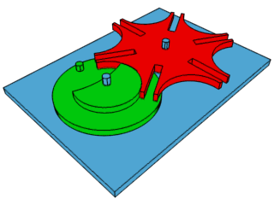
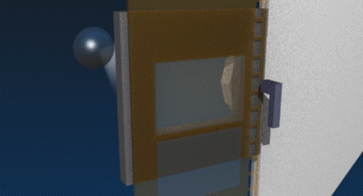
Předpoklady pro vznik kinematografie
Využití fotografického materiálu pro rychlou projekci
Mechanismus krokového posuvu

Slide 4
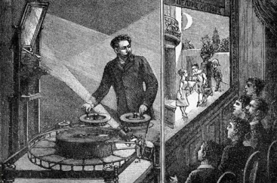
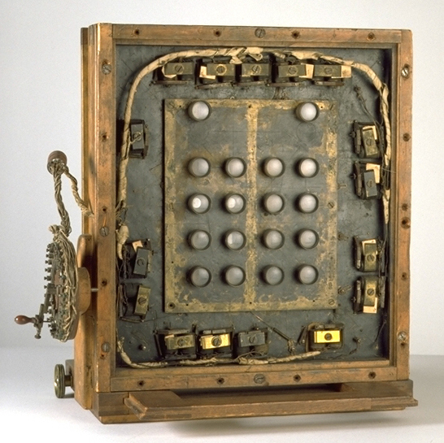
Předchůdci kinematografu
Eadweard Muybridge
Étienne Jules-Marey
Émile Reynaud - praxinoskop
Louis Aimé Augustin Le Prince

Slide 5
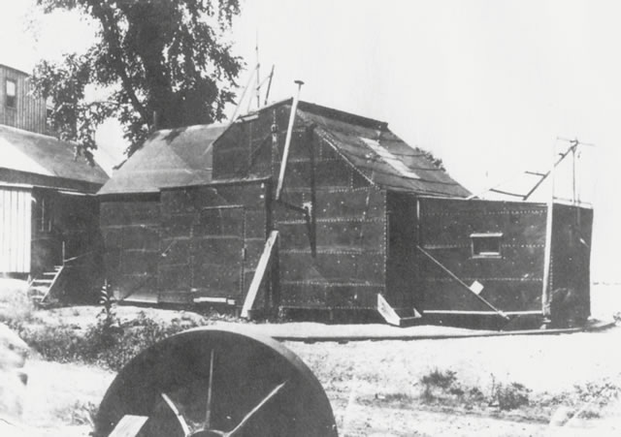
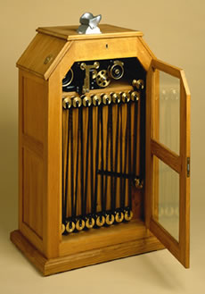
Vznik kinematografie USA
Kumulace pokusů jednotlivých vynálezců
Edison, Dickson a ti druzí
  1891 – kinetograf x kinetoskop
  35mm film
  1893 – Černá Máry

Slide 6
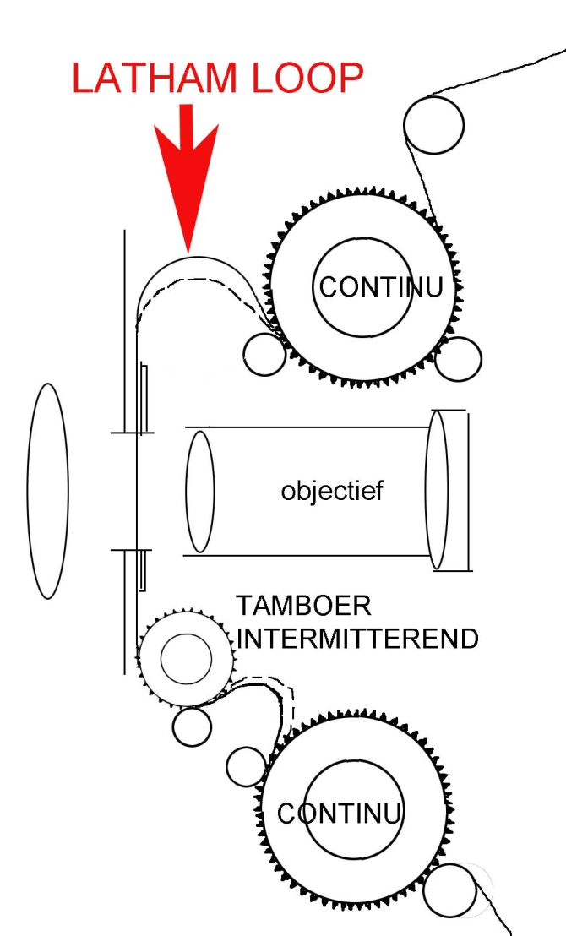
Vznik kinematografie USA
Woodwille Latham – Lathamova smyčka
Thomas Armat & C. Francis Jenkins – fantoskop-vitaskop
Herman Casler – mutoskop
  70mm film

Slide 7

První filmové projekce
Bratři Max a Emil Skladanowští
  Wintergarten, Berlín – 1. listopad 1895
První projekce – music-hally, varieté
Cca 1900 – pravidelný program divadel
Kolem 1905 – filmy a týdeníky se dostávají do velkého množství druhořadých divadel (až do 20. let)

Slide 8
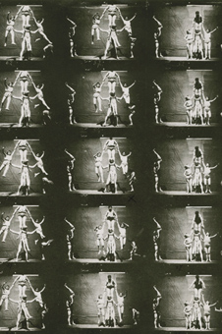
Bratři Max a Emil Skladanowští
1. projekce 1. listopad 1895 Berlín, Wintergarten
Začínali jako fotografové, malíři na sklo a majitelé dílny na výrobu optiky
1881-1890 – laterna magika
1890 – pojízdné mechanické divadlo

Slide 9
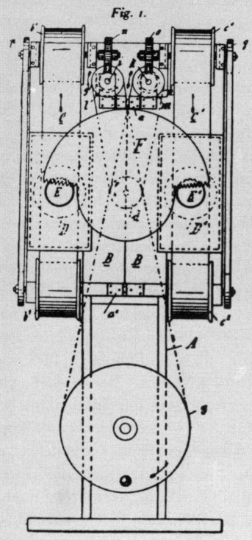
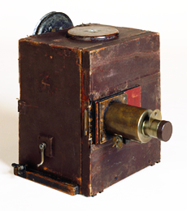
BIOSKOP
1892 – první chronofotografická kamera neperforovaný Kodak 60mm
1895- vyvinutí projektoru Bioskop
- 54mm pás – kruhová perforace po stranách
- Maximální rychlost projektoru 8fps
  -> neadekvátní pro projekci – řešení?
  Rozstříhání vyvolaného pásu zvlášť na liché a zvlášť na sudé obrázky, které se střídavě promítají
  Použití dvou pásů bylo technologicky komplikované a zastaralé
  Na podzim 1895 zdokonalení kamery – maltézský kříž

Slide 10
Max Skladanowsky
V prosinci 1895 v Hamburgu
Po představení bratrů Lumierů rušení dohodnutých představení v Paříži a Londýně
  > cestovali po Norsku, Švédsku a Dánsku
Březen 1897 – projektor s 1 pásem
Poslední představení 30. březen 1897 – Štětín
  > vypršela licence
Další podnikání mimo kinematografii
Odlišnost filmů od jiných výrobců?

Slide 11
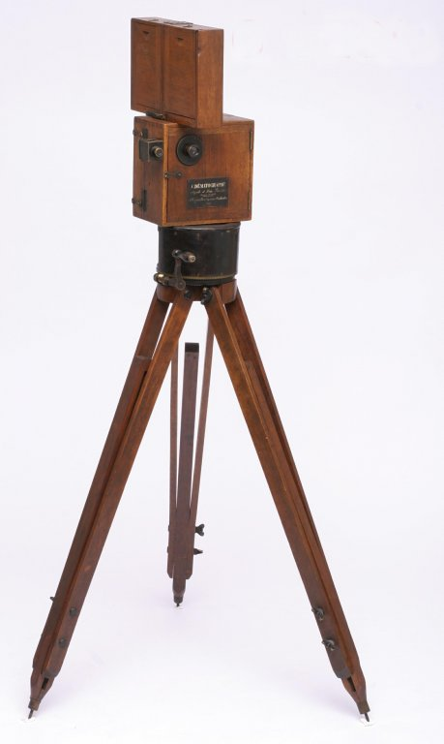
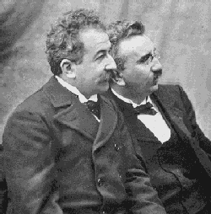
Louis & Auguste Lumiere
28. 12. 1895 – první promítání v Grand café - Paříž
Kinematograf
  Kamera – kopírka – projektor
  17 m kazeta
  Továrna v Lyonu
  Vysílání svých techniků do světa, neprodávali přístroj – až 1897
  1897 – požár v Paříží
  1905 - ukončení vlastní produkce
https://www.youtube.com/watch?v=4nj0vEO4Q6s

Slide 12
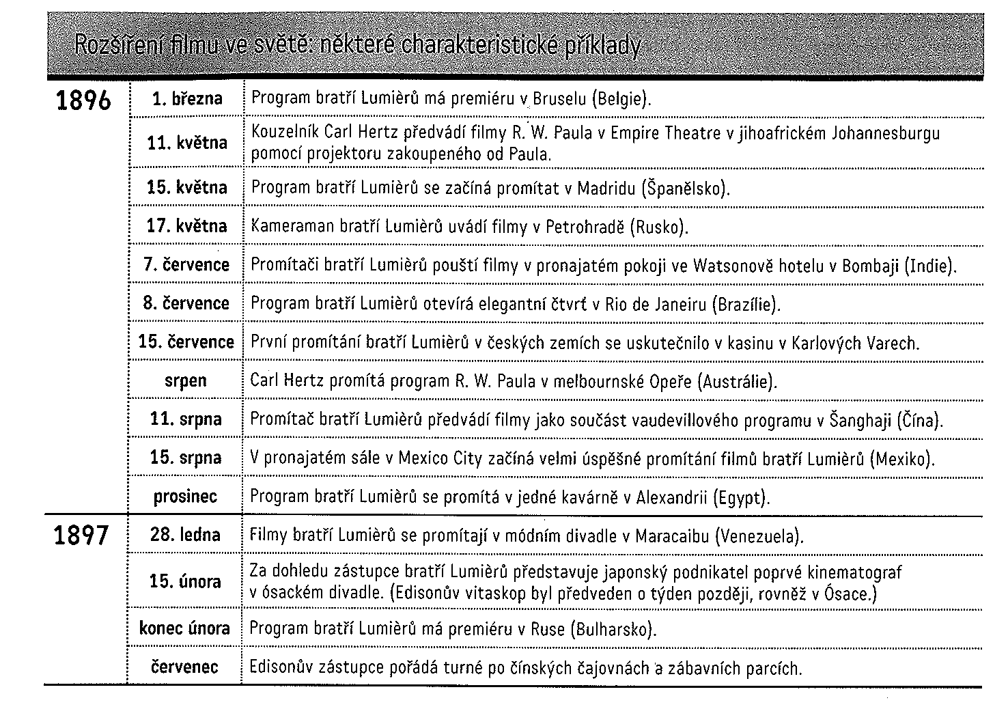

Slide 13
Rozvoj kinematografie ve Francii
Georges Méliès
  Kouzelník, eskamotér
  Trikové filmy
  Star-films
  1896-1912/1913
Charles Pathé
  Podnikatel – projektor od R. W. Paula
  Zpočátku nepůvodní produkce – nápady od Meliese
Gaumont

Slide 14
Anglie a Brightonská škola
R. W. Paul
Birt Acres – Rough sea at Dover (1896)
Cecil M. Hepworth
  Od 1899 – především aktuality
  Explosion of a Motor Car (1900)
  Rescued by Rover (1905) – tři verze
Brightonská škola – střih, používání detailů a triků
  G. A. Smith
  James Williamson – The Big Swallow (1900), Mary Jane‘s Mishap (1903),

Slide 15
USA – Edison vs. AM&B + Vitagraph
Edison – patentové a copyrightové žaloby vůči konkurenci -> prohra
Edison – vsází na delší filmy
  Edwin S. Porter – technik, promítač
  The Great Train Robbery (1902)
  Life of an American Fireman (1903)

Slide 16
Raný film a promítání
Film vstupoval do kontextu dalších soudobých zábav – divadla, laterny magiky, hudební zábavy, vaudeville, zábavní parky
Filmová produkce
  Většinou aktuality, cestopisné filmy
  Rekonstrukce událostí později ve studiu
  Hraný film – Pokropený kropič
Programy složené z krátkometrážních filmů
  Postupné prodlužování

Slide 17
Kinematografie atrakcí – Tom Gunning
Cílem není vyprávět příběh ani neutrální záznam událostí, ale předvádět, vystavovat divákovu pohledu -> ustavení „exhibicionistického“ režimu
Náměty - obskurní a nezvyklé - šokovat
Electrocuting an elephant (1903)
As Seen through a Telescope (1900)
A Search for Evidence (1903)
Apres le bal (1900)

Slide 18
Film a filmová technika
Fotografický materiál
1889 – Eastman Kodak
  Ortochromatický film – méně citlivý
Nebyl standardizovaný formát filmu
Většina filmů zprvu v exteriérech – výjimky
  Černá Máry
  Georges Melies
Nepřebírala se zcela zavedená fotografická technika

Slide 19
Film a filmová technika
Základní druh kamer odvozen od Edisonova kinetografu – nebyl schopen zpětného chodu
  Na jeho základě vytvořil vlastní kameru R. W. Paul, od něho Melies
Druhý typ – Lumiere – drapákový systém
Bez hledáčku
První pohyby kvůli umístění na vozidlo, jinak statické – Eugene Promio
1897 – R. W. Paul první panoramatická hlavice
  Před 1900 vzácné
Řada objektivů – standard 50-75mm ohnisko – u filmových reportáží 100-150mm
Nízká světelnost – omezení při natáčení
Neexistoval standardní typ závitů, zaostřovací stupnice na kroužcích
Kamery použitelné jako projektory – obloukové nebo křídové světlo
Lathamova smyčka – prodlužování filmů

Slide 20
Film a filmová technika
Fotografické rámování – podobné jako ve forografii
Náznaky hloubkového aranžmá – omezení daná prostředím, v němž se natáčelo?
Vliv dříve existujících forem – divadlo
  Melies – Theatre Robert-Houdin – La lune a un metre (1898)
Rozšiřování triků
  stop-triky - Execution of Mary Queen of Scots (1895)
  Dvojexpozice – „duchový efekt“; na černém pozadí
  Zpětný časový průběh – Vzhůru nohama aneb člověk létá (1899)

Slide 21
Film a filmová technika
Kopírování
  Kopie z negativu
  Kontaktní
  Jednoúčelové kopírovací přístroje od 1896
Mísení dokumentu a hraného filmu
  Dokumentární dramata
Vícezáběrový film a filmová kontinuita
  Nejstarší film s více scénami Pohni, dělej! (1898)
  Záchrana na riviéře (1896) – dlouhý, prodáván na 2 díly
  1898 – R. W. Paul série 4 filmů jednozáběrových, společné postavy a děj
  1899 – USA jednozáběrové knockabout comedies, imitace Meliese
  Kontinuita mezi záběry být nemusí
  Polibek v tunelu (1899)

Slide 22
Doplňující literatura
Gunning, Tom: Estetika úžasu – raný film a (ne)důvěřivý divák. In: Szczepanik, Petr: Nová filmová historie.
Salt, Barry: Filmový styl a filmová technika v letech 1895 – 1900. Iluminace 7, č. 1, s. 27-41.

Slide 23
Evropský film 1905-1919
2. přednáška

Slide 24
Francie
Pathé
  Vertikální integrace
  1905 – 6 režisérů – filmy všech různých žánrů – Le Cochon danseur (1907)
  Ruční kolorování
  Série s populárními komiky – Max Linder, Rigadin ad.
  1913
    omezení nákladů na drahé produkce
    Vystoupila z MPPC
Gaumont
  Louis Feuillade
  Leonce Perret
Film d‘Art – Zavraždění vévody de Guise (1908)
Sarah Bernhardt
1. sv. válka – vlastenecká produkce
  Mères françaises (1917)

Slide 25
Itálie
1905 – nárůst produkce
Cines – Gaston Velle
Rychlý rozvoj kin
Velké historické spektákly
  Boj o světovládu/Cabiria (1914)
Napodobování zahraničních vzorů
  Komedie
  Filmové „divy“ – Francesca Bertini
    Mužská obdoba – Bartolomeo Pagano
Propad za 1. sv. války

Slide 26
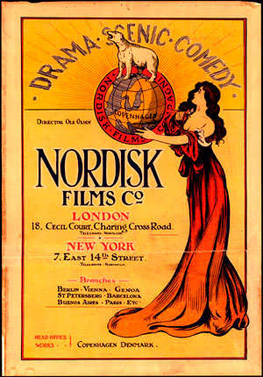
Dánsko - Nordisk
1906 – založení
1909 – jednání s Pathé
  Formování kartelu
1910 – rozvoj hrané produkce
Soustředění se na vertikální a horizontální integraci
  Nákladné, výpravné spektákly
  Odkoupení kin v Německu, Rakousku, Švýcarsku
    > Trojspolek/neutrální
  Mezi 30-60 kiny v Německu
    Velká honosná kina
  Ustavení mezinárodní distribuční sítě, orientace na export
1917 – zastavení expanze
  1/3 podíl v UFA
  > z evropského leadera outsiderem
    Ztráta německých kin
    Uzavření ruského trhu

Slide 27
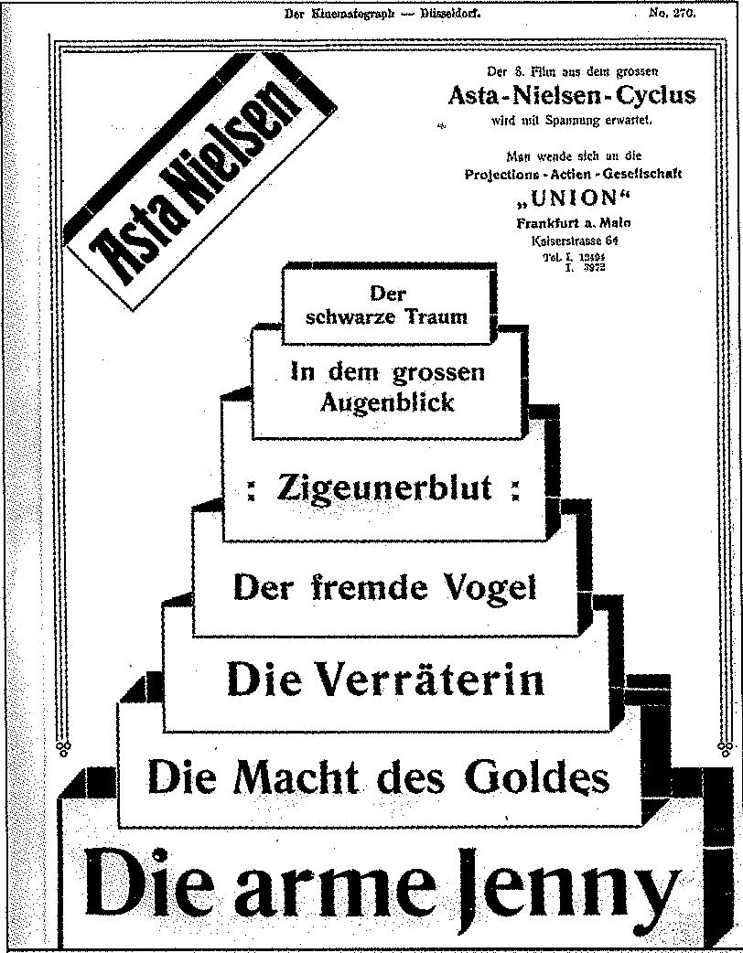
Dánské filmy
Lovejagten (1910)
Herecké hvězdy
  Asta Nielsen
    Afgrunden (1910)
  Valdemar Psylander
    Klovnen (1917)
režiséři
  Holger-Madsen
  August Blom
  Benjamin Christensen

Slide 28
Počátky německé produkce
První společnosti přelom 19. a 20. století v Berlíně, Hamburgu a Mnichově
  Deutsche Mutoskop & Biograph (1898)
    pobočka americké společnosti American Mutoscope and Biograph, 1906 převzatá Automat A.-G. Hartwig & Vogel - její filmy vznikaly od 1900 na 70mm filmovém pásu, až v letech 1906-1907 společnost donutila poptávka trhu přejít na 35mm formát.
  Messter-Projection/-Film (1901)
  Jules Greenbaum’s Deutsche Bioscop (1902)
  Duskes (1901/1905)
Většinou rodinné podniky vyrábějící optické a fotografické pomůcky – rozšíření stávajícího podnikání -> zpožďování vývoje filmového průmyslu

Slide 29
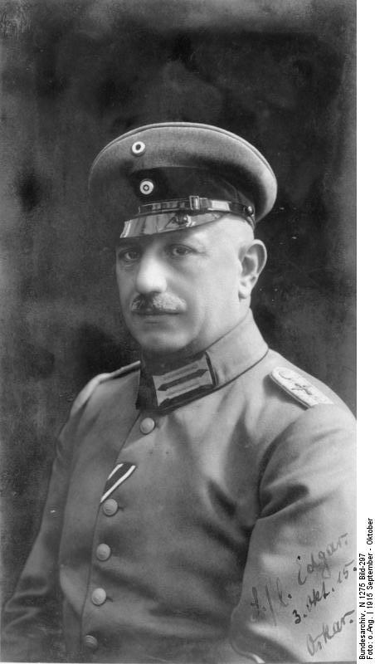
Oskar Messter
Oskar Messter – příliš široký záběr činností na to, aby se mohl pevně ustavit filmový trh
  Vedle zábavní funkce se zajímal i o vojenské využití a technické inovace
Stavěl na firmě svého otce (optika, zdravotnické přístroje)
Organizace předvádění laterny magiky
Výroba projektoru 1896
  První prodal v červnu – do konce roku 65 kusů, 42 prodáno v Německu
  Nebyl jediný výrobce projektorů v Německu – Max Gliewe, H. O. Foersterling, Alfred Wrench (E. Liesegang)
  Messter se spojil s Gliewem

Slide 30
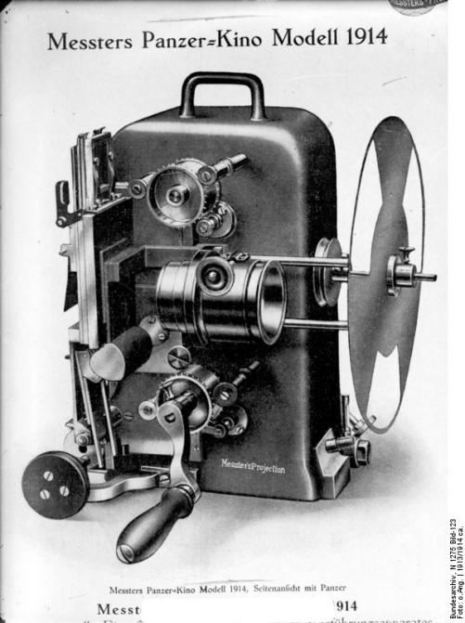
Oskar Messter
První film – Am Brandenburger Tor zu Berlin (1896) -> o rok později 84 filmů – komické, kabaretní čísly, sportovní, vojenské
1901 – rozdělení činnosti do několik specializovaných firem
Další aktivity – časosběrný přírodovědný dokument, mikroskopická kinematografie, pokusy se synchronizací zvuku, zvukové projekce, filmové týdeníky, vysokorychlostní vojenská kamera,
Cca 1912 pomohl objevit Henny Porten
1913 – 500 kin vybaveno zvuk. Systémem Biophon
1914 – projektor Thaumatograph model XVII
Spoluzakladatel a první prezident Německé filmově technické asociace

Slide 31
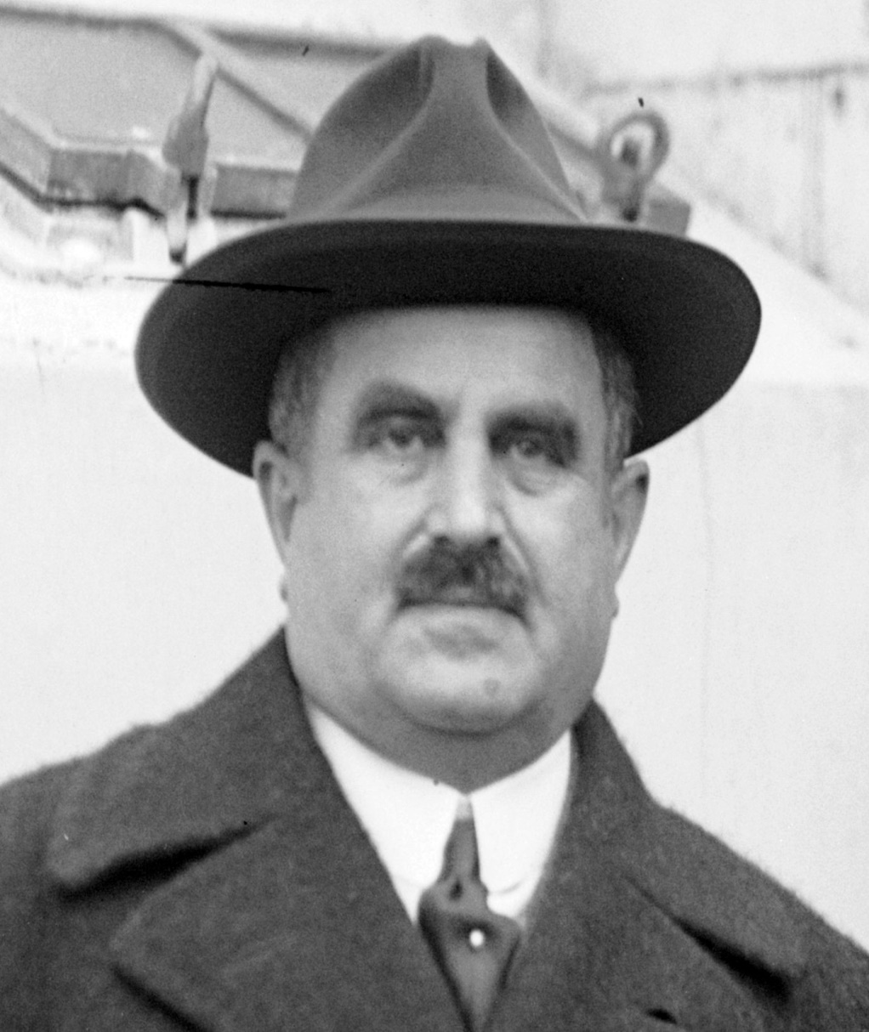
Paul Davidson – P.A.G.U.
Paul Davidson – zábavní funkce filmu
Začínal jako obchodní cestující s textilem
  1906 řetězec kin -> 1910 vlastní produkce, jako doplněk programů vlastních kin
Březen 1910 – založení Projektions-Aktiengesellschaft Union
  První akciová
  První společnost integrující produkci, distribuci a pronájem technického vybavení
  Paul Davidson po úspěchu Afgrunden (1910) založil s A. N. a U. G. firmu Internationale Film-Vertriebs-Gesellschaft
    Práva na Asta filmy po celé Evropě
1911 natáčel s P. D. s A. N. a U. G. vlastní filmy – první Heisses Blut (1911)

Slide 32
Paul Davidson a ti druzí
Vznik dalších firem s přechodem na delší filmy
  Vitascope (1909), Komet-Film (1911), Continental- Kunstfilm (1911), Eiko-Film (1911), Luna-Film (1913)
Davidson – 1912 – ateliéry Tempelhof u Berlína
PAGU – vedle Asty Nielsen herci jako Fern Andra, Ossi Oswalda, Emil Jannings, režiséři Ernst Lubitsch, Paul Wegener
1914 – PAGU se spojilo s firmou Julese Greenbauma -> PAGU-Vitascope
  > dohoda s Pathé x spolupráci znemožnila 1. sv. válka
1915 – Davidson prodal svoje kina Nordisku
1917 – PAGU součástí UFA, Davidson uměleckým šéfem
1920 – opustil UFA aby mohl produkovat Lubitschovy filmy
Od 1922 působil jako nezávislý producent filmů pro UFA

Slide 33
10. léta
Horizontálně diverzifikované společnosti (Messter) x vertikálně integrované (PAGU)
1913-1914 – cca 14% filmů domácí produkce
1905-1910 – 30% FR, 25% USA, 20% IT, 15% Skandinávie
Podle E. Altenloh – 12% dramata, 3% komedie
Většina produkce 1-2 dílné (300-500 m)
  > přechod na celovečerní se uskutečnil až kolem 1912
Asta Nielsen – všechny 3 dílné (700-1200m)
  Úspěch zapříčiněn přítomností Asty a větší délkou
    Napodobování strategie dalšími společnostmi – Henny Porten, Messter přebíral herce z divadla – Emil Jannings, Lil Dagover, Conrad Veidt

Slide 34
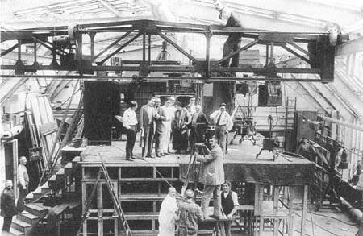
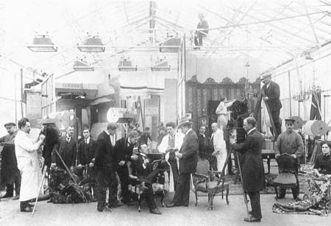
Ateliéry
1896 – první ateliér umělé světlo – Messter
  4. patro činžovního domu, 4 obloukové lampy
„freilichtbühne“
1905-1906 – další ateliéry – kombinace umělého a přirozeného světla
1911/1912 - První skleněné ateliéry
Tempelhof (PAGU), Neubabelsberg,
http://www.cinegraph.de/etc/ateliers/index.html

Slide 35
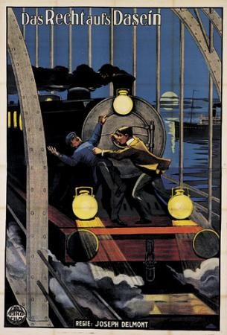
Žánry filmů v předválečném Německu
Joseph Delmont Das Recht auf Dasein (1913)
Komedie – Karl Valentin (Der Neue Schreibtisch /1913/) později s Liesl Karlstadtovou, Franz Hofer,
Melodramata
Detektivní filmy
  Ernst Reicher, Sherlock Holmes
  Inspirace modelem francouzských seriálů
Populární žánry a hvězdy zastíněné tzv. Autorenfilm

Slide 36
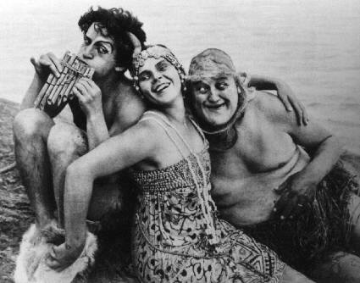
Autorenfilm
Literární adaptace, kosmopolitní charakter – přišel s nimi Nordisk – Gerhard Hauptmann – Atlantis (1913)
Angažování známých tvůrců pro film, německý ekvivalent francouzského film d‘art
  Max Reinhardt – Die Insel der Seligen (1913), Eine venezianische Nacht (1914)
Zakladateli Autorenfilmu
    Der Andere (1913) – variace na Jekylla & Hydea
    Die Landstraße (1913)

Slide 37
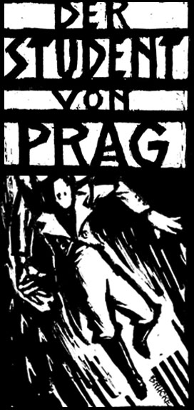
Kořeny expresionismu
Der Student von Prag (1913)
  H. H. Ewers – fantaskní romány – Alraune - Inspirace E. A. Poem, E. T. A. Hoffmana, legendy o Faustovi - Vliv dekadence, okultismu
  První film Paula Wegenera, „doppelgänger“ film
Golem (1914/1915)
  První z trilogie; Wegener & Henrik Galeen; Inspirace staropražskou legendou, přeneseno do současnosti; ukázka

Slide 38
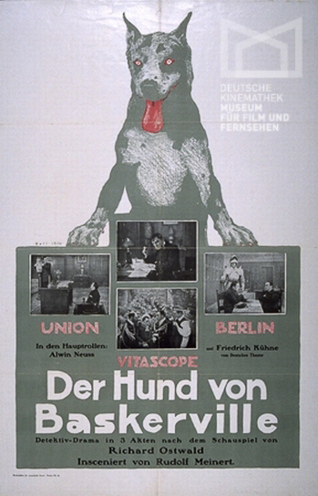
Výroba filmů za 1. sv. války
Uzavření hranic,
Odchod zahr. Firem
  Zabrání jejich majetku
  Ztráty některých firem
  Erich Pommer – Deutsche Éclair -> Decla
1914 – 25 německých firem vs. 47 zahr.
1918 – 130 německých vs. 10 zahr.
  Vzrůst počtu malých spol.

Slide 39
Výroba za první světové války
Nevyrovnaná kvalita filmů
  Čistá propaganda vs. Úspěšné melodramatické snímky
    Ihr Unteroffizier (1915)
    Wenn Völker streiten (1915)
    Das Tagebuch des Dr. Hart (1916) r. Paul Leni (BUFA)
Všechny filmy nebyly válečné
  Sensationsfilme vs. Autorenfilme
  komedie – začátky Ernsta Lubitsche – Der Stolz der Firma (1914); Als ich tot war (1916); Schuhpalast Pinkus (1916); Das fidele gefängnis (1917)
  Richard Oswald – Hoffmann‘s Erzählungen (1916)
  Joe May – Stuart Webbs
  Otto Rippert – Homunculus (1916)

Slide 40
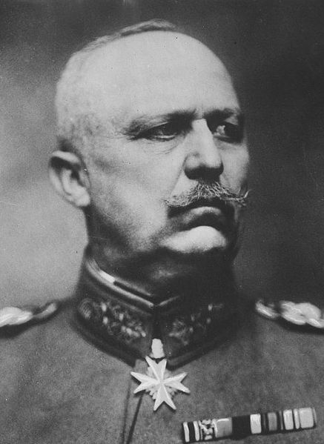
Universum-Film AG
„předstupeň“
  Deutsche Lichtbild-Gesellschaft – 1916 – propagandistické a reklamní filmy – export
  Duben 1917 – Bild- und Filmamt
    Polní kina, vojenská tematika
Vznikla z iniciativy generála Ludendorffa
„Válka ukázala obrovskou sílu obrazu a filmu jako nástroje vysvětlujícího a diváka ovlivňujícího. Je třeba si uvědomit, že ani v dalším období vedení války film neztratí svůj mocný význam jako prostředek politického a vojenského utváření mínění.“
Intervence u úřadů – velení armády, ministerstva války a zahraničních věcí
17. 12. 1917 – založení
Kapitál 25 milionů marek
  Hlavní podílník Deutsche Bank (předseda ředitel Německé banky); zastupitelé průmyslu, plavební společnost Hamburg-Amerika-Linie, AEG, Dresdner bank

Slide 41

Universum-Film AG
Převzetí dosavadní infrastruktury
  Nordisk – německé studio Oliver Film; Nordische Filmgesellschaft; distribuční síť
    Německo, Rakousko, Švýcarsko, Polsko, Balkán
  Pohltila aktiva dalších filmových podniků
    Messter, PAGU-Vitascope
      Zaměstnávání jejich majitelů
    Fungování pod hlavičkou UFA
  Vedle infrastruktury převzetí kontraktů na hvězdy – platy srovnatelné s USA
    Vytvoření nových hereckých typů
      Ženy v muniční továrně nebo za frontou, žena vojáka, zdravotní sestry, válečné nevěsty

Slide 42
Universum-film AG
Na utváření veřejného mínění pozdě X vybudování koncernu
Úmysl dovážet filmy do Ruska – dohoda srpen 1918
Spory UFA vs. BUFA vs. Deulig
  Koncept korporace – včlenit BUFA pod UFA
  BUFA – leden 1918 ministerstvo války, Říšská filmová kancelář u kancléřství; 1919 – zahraniční kancelář nakonec ministerstvo vnitra
  Deulig -> Deulig-Film
Strach menších společností z velkého koncernu
  Asociace bavorských kinematografistů vyžadovala regulování velkých koncernů

Slide 43
Prodlužování filmů
Hlavní inovátoři – Dánsko, Francie, Itálie
  Následuje Německo, Švédsko, Rusko, VB
Zvětšení tlaku na americká studia
  Vícedílné evr. Atraktivní alternativa USA
Delší než jeden díl (350 m), promítané najednou
Snazší programování krátkých
Žánrové strategie národních kinematografií
  Dánsko – erotická melodramata
  Francie – historie a literatura, městská melodramata, kriminální a detektivní filmy
  Itálie – historické (Inferno /1911/), „diva“
Vytvoření star systému
Dělení na akty vs. Kina s jedním projektorem
Změny v distribuci
Stálá kina

Slide 44
Seriály
Dominance v 10. letech
Gaumont – Feuillade
  Fantomas, Judex, Les Vampires
Pathé Freres
  The Perils of Pauline
    Model královny seriálu
Princip cliffhangerů

Slide 45
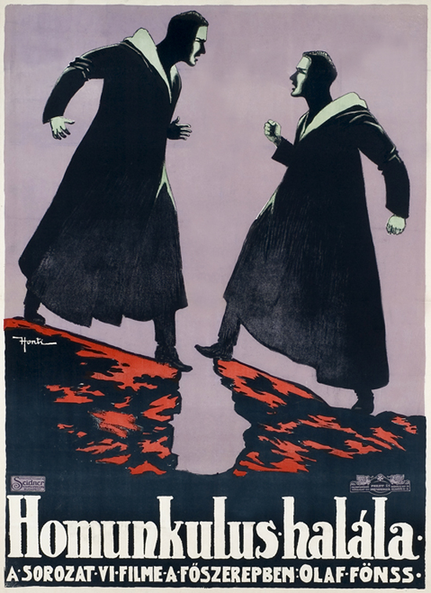
Homunculus (1916)
6dílný seriál – r. Otto Rippert
Motiv stvoření umělého člověka – Golem, Alraune, Metropolis
Příprava od května 1916
Hl. role Olaf Fönss – původně měl být angažován jeho bratr
1920 – znovuuvedeno ve 3 dílech a zkrácené o třetinu

Slide 46
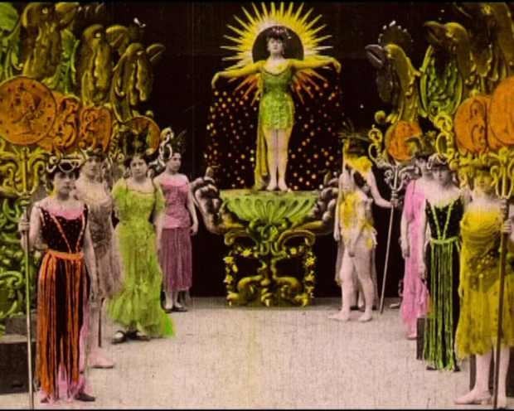
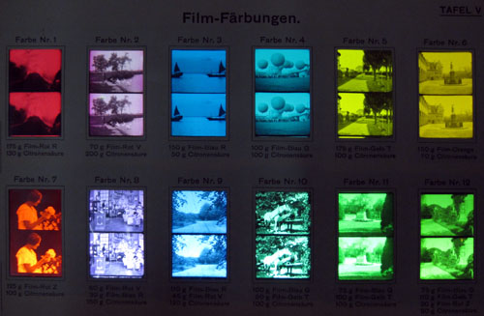
Barvení filmu
Virážování
Tónování
Ruční barvení
  Patrony
  Náročné
Různé efekty
  Realistický vs. Nerealistický

Slide 47
Doplňující četba
Abel, Richard (2005): Encyclopedia of Early Cinema.
Klimeš, Ivan (2008): Narativ optikou projektoru. Iluminace, 20, č. 4, s. 5-18.

Slide 48
Kinematografie Výmarské republiky – 1919-1932
3. přednáška

Slide 49
Kinematografie Výmarské republiky
Do nástupu nacistů jediná konkurence Hollywood
  2180 celovečerních filmů (delších než 1000 m)
    Polovina z celé Evropy
  Nárůst kin – 1920 cca 3500 -> 1929 +- 5000
    6 milionů diváků týdně
    V Berlíně dvakrát tolik kin než divadel a varieté dohromady
  Úspěch ve světě – uklidnění protiněmeckých nálad
Zákaz dovozu filmů do 1921
Inflace x růst filmové výroby – návštěvnost kin; financování; vývoz
Nejznámější umělecky hodnotné filmy zlomek celkové produkce
  > populární kinematografie

Slide 50
Kinematografie Výmarské republiky
Velké množství malých ostře soupeřících společností
  1926 – 81 společností – 185 filmů – 41 jen 1 film
    i největší nevyráběly hodně filmů – UFA 12, Emelka 9
    UFA – 6,4 % výroby, 22,8 % distribuce – 1930 2 % kin
    Emelka – 4,8 % výroby, 2,3 % distribuce – 1930 0,8 % kin
Obliba německé produkce
  1925-1930 – 67,6 % tržeb z německé produkce, 19,3 % USA, 13,1 % sousední evropské země
Kulturní specifika německé produkce
  Zahr. filmy úspěšné, jen když mohly kulturně asimilovat

Slide 51
Žánry a styly německého filmu po WWI
Žádná výraznější změna oproti předcházejícím obdobím
  Vliv izolace Německa od okolního světa
Výpravné historické
Komedie
Přichází
  Expresionismus (Kabinet dr. Caligariho /1919/)
  Kammerspiel (Poslední štace /1924/)
  Nová věcnost (Ulička, kde není radosti /1925/)
  Horské filmy (Svatá hora /1926/)

Slide 52
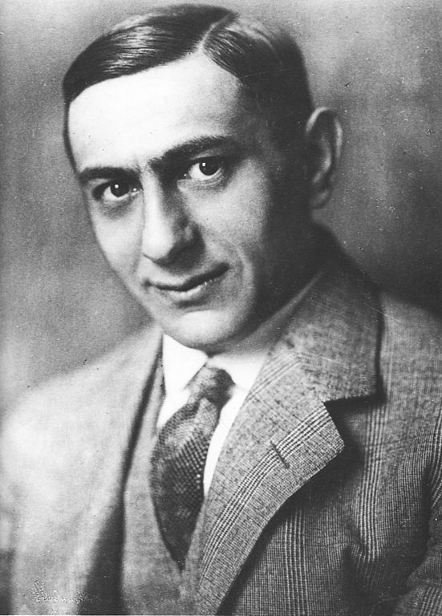
Ernst Lubitsch
1892, z židovské rodiny - původně krejčí
1910 hodiny herectví – Victor Arnold
  > 1911 - přešel ke společnosti Maxe Reinhardta
    Moliere, Shakespeare
Herec – 1913 – Die Ideale Gattin
1914 – Firma heiratet, Der Stolz der Firma – vedlejší role
1915 – první režie Auf Eis Geführt
několik období
  1913-1917 – veskrze komedie
  1918-1921/1922 – komedie; kostýmní dramata
Lubitsch touch
  Původně novinářské označení
  „Lubitsch touch bylo elegantní použití supervtipu. Měli jste ve filmu vtip, který vás pobavil a hned na to přišel ještě větší vtip, který ten předchozí zastínil a který jste rozhodně nečekali. To byl Lubitsch touch." -- Billy Wilder

Slide 53
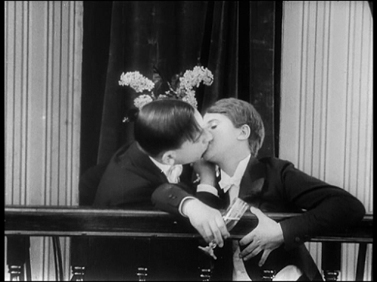
Ernst Lubitsch 1918-1921
Ve většině filmů hrál
PAGU – 2-3 dílné filmy
Schuhpalast Pinkus (1916)
  Od slapsticku k satiře
  Typická postava pro Lubitsche
  Vycházel z kabaretní kultury
  10 872 diváků po 8 dnech ve 2 kinech
Lubitsch v 10. letech postupně umělecky dospíval
Ich möchte kein mann sein (1918)
  Hravost x vážnější téma
    Role ženy ve společnosti
Die Augen der Mumie Ma (1918)
  Emil Jannings: „Herci byli angažování bez ohledu na cenu. Scénář vyžadoval nákladné rekvizity jako palmy nebo vápencové skály.“

Slide 54
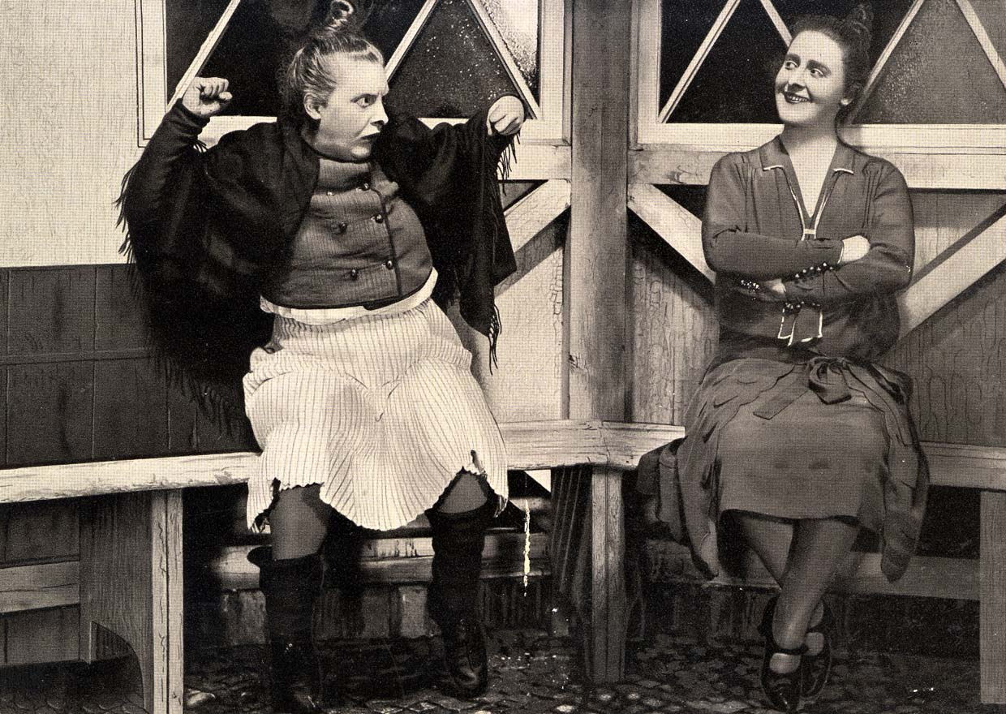
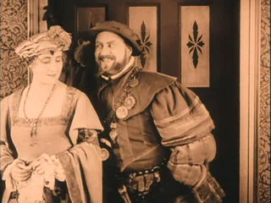
Lubitsch – kostýmní drama vs. komedie
Carmen (1918) a.k.a. Gypsy blood
  Pola Negri -> prodáno do USA
Madame Dubarry (1919) a.k.a. Passion – 1:48:30-1:53:32
Anna Boleyn (1920) 37:09-41:23
Sumurun (1920)
Prostředí Bavorska
  Kohlhiesels töchter (1920)
    1:14-5:35; 41:35-44:25
  Romeo und Julia im Schnee
  Oba dva inspirace Shakespearem
  Meyer aus Berlin (1919)
Die Puppe (1919)
Die Bergkatze (1921)
Ústřicová princezna (1919)

Slide 55
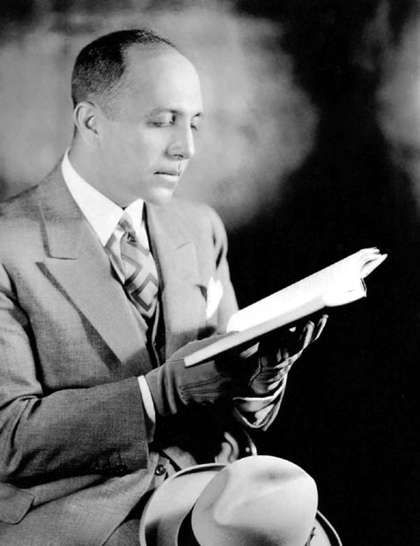
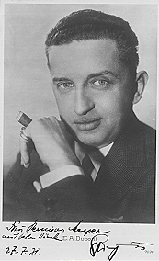
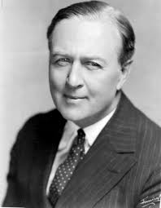
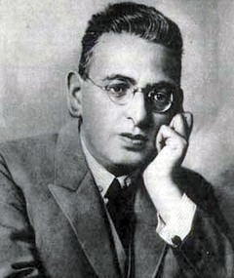
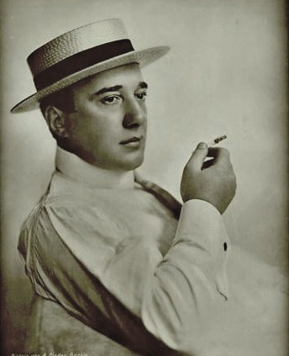
Lubitsch – Ti druzí
stávající
  Richard Oswald – Prostitution, Lady Hamilton, Es werde licht 1. teil
  Joe May – Indische Grabmal (1921)
  Robert Reinert - Nerven, Opium
  Robert Wiene – Kabinet doktora Caligariho (1919)
  Rudolf Biebrach
  Rudolf Meinert
  Paul Leni – Hintertreppe (1921)
Začínající
  Fritz Lang – Halbblut, Harakiri, Vier um die Frau
  F. W. Murnau – Satanas, Der Januskopf, Der Bucklige und die Tänzerin
  Ewald André Dupont
  Dimitri Buchowetzki – ruský emigrant – Danton (1921)

Slide 56
UFA – korporátní struktura 1. pol. 20. let
Německý film na konci WWI nasměrován ke tvorbě kartelu největších firem
  Erich Pommer:
    „Jen díky prozíravé strategii jsou německé společnosti v pozici, kdy mohou při regulaci těchto problémů hrát důležitou roli [jak zabránit zahraničním filmům v ovládnutí domácího trhu]. Pokud by se německý film skládal stále z mnoha malých a izolovaných firem, tak by anglické, americké, francouzské a italské trusty jediným gestem smetly tato smítka v německé kinematografie, nebo přinejlepším koupily ty, které vydělávají. V každém případě by zcela ovládly německý filmový trh.“
UFA – 1921 – spojení s Decla-Bioskop – Erich Pommer
  Stát prodal celý svůj podíl Deutsche bank
  Zvýšení kapitálu z 25 milionů na 200
  Ředitel Bratz – 4 členná výkonná rada – účetní (Stauß), produkce (Pommer), distribuce (Grau), předvádění (Jacob)
  Krátkodobé vyplácení dividend s nízkou úrovní investice
Pommer – původně agent Gaumontu a Eclairu v Německu a Rakousku -> produkce řízená možnosti uplatnění v domácích kinech a při exportu
  Člen Exportverband der deutschen Filmindustrie
    Iniciativa Film Europe – spojoval se s firmami z jiných států – UFA-Aubert; režiséři – Dreyer, Holger Madsen, Hitchcock, Clair, Duvivier
Fritz Lang (1975):
  „Erich Pommer byl podle mého názoru jediným skutečným producentem, se kterým jsem ve svém životě pracoval. Vždy se mnou diskutoval ohledně filmů místo aby uděloval rozkazy ze svojí kanceláře. Ve skutečnosti jsme si nikdy během naší spolupráce navzájem neřekli ‚Musíš udělat tohle nebo tamto‘. Ukažte mi jediného amerického producenta, který by reagoval takovýmto způsobem.‘

Slide 57
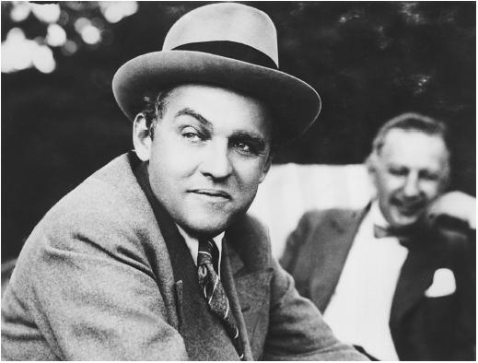
Erich Pommer
s akvizicí Decla-Bioskop – UFA získala produkční kapacity, řetězec kin, řadu nemovitostí a nové mladé tvůrce (Lang, Murnau, Freund)
  Důležité kvalitní obsazení, výběr tématu, kreativní spolupráce režiséra s výtvarníky a kameramanem. Jen tak může vzniknout film vhodný pro export
  Zatímco v USA se produkce dělila na A a B filmy, tak u Pommera se tvorba dělila na stylizované film a velkofilmy na jedné straně a na druhé populární žánry a hvězdy
  Pommer:
    „Filmová společnost, která chce přežít, potřebuje pro předvídatelnou budoucnost, ujistit se, že ví jak uchopit vkus velkého segmentu publika, bez ohledu na to, jestli se snaží ukojit svou chuť po sentimentu nebo smíchu. […] Není důvod, proč by mělo být nemožné natočit film s vysokou uměleckou hodnotou, který by současně nebyl přístupný pro široké masy. „

Slide 58
Případ studia UFA – 2. pol. 20. let
Menší společnosti -> reakce na poptávku trhu
  >umělecky ambiciózní filmy natáčené většími společnostmi
UFA – největší umělecký potenciál
  Únor 1923 – leden 1926 – hlava produkce Erich Pommer
    Film vhodné pro export a současně typicky německé
  Vyprodukoval cca 30 filmů během 3 let
Režiséři status auteurů
Hollywood 20. léta
  Centrální producent – dohled nad scénářem před natáčením
  Pommer – organizační a kreativní zázemí pro filmaře – nezávislá kreativní profese
    Režisér hlavní osoba
      Svoboda při tvorbě rozpočtu
        Nejkomplikovanější u velkofilmů, kde se často investovalo i do velkých technických inovací. – Metropolis

Slide 59
Případ studia UFA – 2. pol. 20. let
Výjimečné postavení tvůrců umožnilo vznik uměleckým stylům
Neexistovaly srovnatelné společnosti – stylově odlišnější filmy než v USA
  Kammerspiel, Nová věcnost, expresionismus
Zvláštní pozice režisérů při marketingu filmů
Doporučení od Zentralinstituts für Erziehung und Unterricht
  1926 – z 12 UFA filmů všechny, jinak pouze 4 ze všech natočených
Od roku 1924 finanční problémy – důvody?
  a) filmy samotné, b) produkční metody c) marketing
    Erich Pommer opustil v lednu 1926 UFA koncern

Slide 60
Finanční problémy studia UFA
Samotné filmy
  Ne všechny filmy byly kladně přijaté
  Mnoho filmů dobré kritiky, Metropolis 4. nejvýdělečnější film 1927/1928
  Oproti Emelka koncernu méně komerčně úspěšná výrobní strategie filmů
  Sezona 1926/1927 – 3 z 9 Emelka filmů v top10, od UFA jen 1
organizace produkce
  Plánování produkce příliš podléhalo požadavkům režisérů a ne očekávaným tržbám filmu
  Vrchol – případ Metropolis (1926)
    Film mohl vydělat při nákladech 400 000 marek, Metropolis původně 1,5 mil marek -> narostl na 6 mil
nespolehlivost marketingové strategie
  Inzerování na základě jména režiséra nefungovalo vždy, hvězdy spolehlivější
Paramount – UFA – Metro-Goldwyn-Mayer
  Půjčka za 50 % volných promítacích časů
  Nevýhodná dohoda, nutila odebírat nevýdělečné filmy -> namísto obrácení situace UFA zvětšovala svůj deficit
1927 – management Ufa převzal Alfred Hugenberg
Pravičák – 1890 založil všeněmecký svaz, prosazoval politiku, která ve výsledku napomohla k moci Hitlerovi

Slide 61
Ufa – 20. léta – pod Hugenbergem
UFA pod Hugenbergem
  Reorganizace – Ludwig Klitsch
  Přeorientování produkce směrem k poptávce
  Plná integrace dceřiných firem UFA
  Producer-unit systém – produkční skupiny vedené různými producenty – Bruno Duday, Alfred Zeisler, Arnold Pressburger, Günther Stapenhorst a… Erich Pommer
Konec kreativní volnosti, základ ekonomická efektivita
  Scénáře, produkční plány, pevné rozpočty, snižování produkčních nákladů
Důraz na prezentaci hvězd
  „Filmové hvězdy nemají žádné „soukromé aféry“. Něco takového jim nesmí být dovoleno. To s kým se zasnoubí, s kým se ožení či rozvedou a proč nemají děti – toto všechno musí být otevřeně probíráno na veřejnosti.“ (Filmwoche, 1929)
  1929 – větší množství informací o soukromí než u umělců jiné profese, stále ale byl důraz na jejich status jako umělců
Změna strategie se odrazila na top10 filmech roku
  1926/1927 – jen 1 UFA, 3 Emelka -> 1930/1931 – 3 UFA
    Die Drei von Tankstelle, Das Flötenkonzert von Sanssouci, Der blaue Engel
Malé společnosti byly nucené sledovat poptávku trhu
Většina zahraničních filmů nebyla tak výdělečná jako domácí
  > Úspěch německých filmů plynul z jejich kulturní specifičnosti, nikoliv z adaptace hollywoodských standardů
„umělecké“ filmy tvořily v Německu ve 20. letech jen malou část vyráběných snímků
UFA – nejlepší pozice
Natáčení filmů více kamerami - více verzí filmů
  Faust (1926)

Slide 62
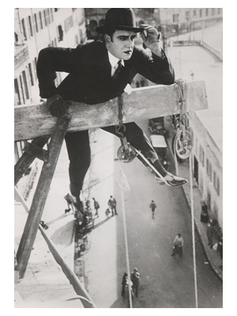
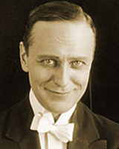
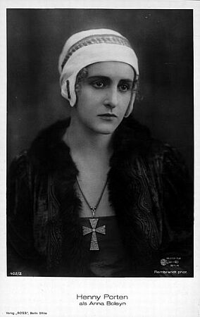
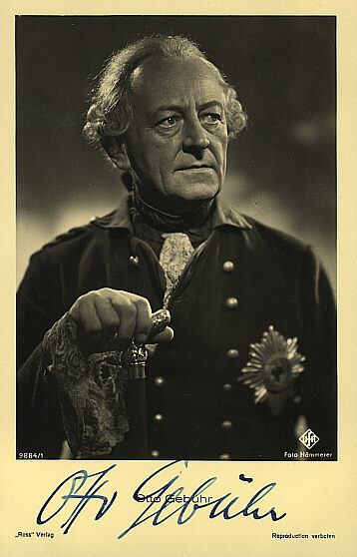
Hvězdný systém výmarské republiky
Hvězdy jako důležitý faktor pro diváky
80% hlasů top 10 herci – USA 40 %
Stejná funkce jako US, jiné prostředky
  >kulturně rozdílné životní styly, přístupy, trendy
Henny Porten:
  „Německá žena! Německá nejenom kvůli jejím blond vlasům, velkým očím a ženské postavě! Německé především díky koncepci jejích rolí, jejích postav a osobnosti, která na nás uchvatitelsky září z plátna a dotýká se nás tak působivě a vroucně, právě protože je to Němka!“

Slide 63
Hvězdný systém výmarské republiky
Definování německých herců na základě jejich hereckých výkonů nikoliv osobních kvalit
  Němečtí herci upřednostňovali „Filmlieblinge“ namísto „Star“ -> star podle nich konotoval egománii, nedostatek talentu a hype
    „V USA jsou herci pyšní na dosažení hvězdného statutu, ale zde v Německu jsou hluboce raněni, pokud je jim připomínán.“
  Odvozování vlastní hvězdnosti z divadla
    1926 – Lexikon des Films – 300 filmových herců
      81 % odkazovalo na původ z uměleckého prostředí
      73 % začínalo na divadle
Jiný způsob inzerování herců
  Hollywood – informace o soukromí
  Německo – minimum informací o soukromí, tabuizovaná témata
Německé hvězdy nebývaly spojované dlouhodobě s konkrétními společnostmi
  Mohly snáze kontrolovat svůj vlastní obraz

Slide 64
Hvězdný systém výmarské republiky
Diváci sdíleli mínění, že hvězdy jsou umělci
Chtěli vědět detaily o fyzické podobě herců, zálibách, rodině – nikdy tabuizovaná témata
Německý průmysl využíval komerčně hvězdy, ale…
  Nereagoval vždy plně na poptávku – důvodem někdy etické/umělecké ambice
  To se odrazilo i třeba na výrobě dětských filmů

Slide 65
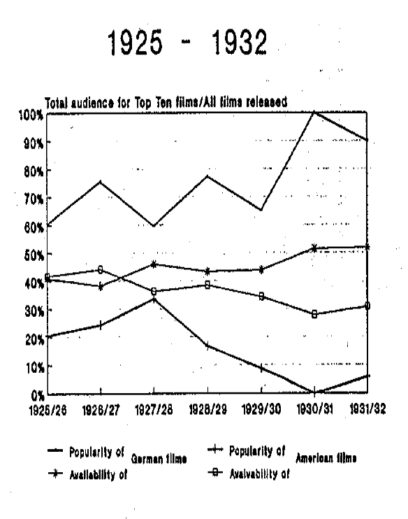
Americké filmy v Německu
Větší počet neznamenal automaticky větší popularitu
USA filmy v top 10 bývají nějakým způsobem spojené s německými
  Odehrávají se v Evropě (Rusku) nebo v biblických časech – jen 1 se odehrává v USA
  Filmy s evropskými hvězdami
    Greta Garbo
    Při propagaci důraz na evropský původy
      Michael Curtiz -> Mihály Kertész
      Konrad Bercowici – rumunský autor
  Zvláštní případ Ch. Chaplin
Výroba filmů ve 2 verzích
  1 pro americký trh, druhá pro Německý
  V americké verzi Anny Kareniny happy end
  Praxe přetrvávala až do 50. let

Slide 66
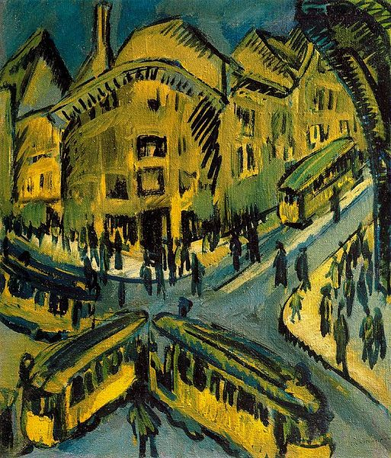
Expresionismus
Umělecký směr, protiváha impresionismu a naturalismu
Vznikl na konci 19. stol. – největší rozmach 10. léta 20. st.
Výtvarné umění
  1906 – skupina Die Brücke
  1911 – skupina Der Blaue Reiter
Expresionismus ve filmu?

Slide 67
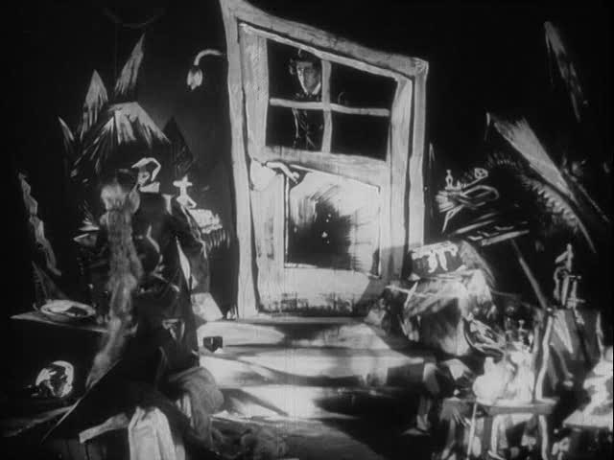
Jak vypadá expresionistický film?
Scénář, režie, kamera, herectví, hudba/zvuk, střih, svícení, kostýmy, make-up
symbolické a stylizované nerealistické scény
Vypjaté postavy a jejich vlastnosti
Subjektivní úhel pohledu, náladovost
Extrémní kamerové úhly,
Opakované obrazy schodů, prázdných hal a chodeb
Ostrý kontrast světla a tmy reflektuje narušenou psychiku a potlačovaný svět
Stíny a siluet vyjadřují nervozitu, nejistotu a mentální nestabilitu
Tvary na scéně vyčnívají horizontálně a vertikálně tak, že vytváří pruhy, úhly a
Stírají se hranice reality
Běžně se používá voice-over, rámcový vypravěč
Zkreslení vytvořené make-upem, kamerovými úhly, kostýmy, zvláštní scénou, hereckými kreacemi
Symetrie
Přehnané herectví

Slide 68
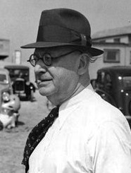
Robert Wiene & Caligari
Duben 1873 – Wroclav, Horní Prusko
Syn divadelního herce Carla Wieneho (1871-1907 – Burgtheater); bratr Conrad Wiene
Studoval práva – 1894-?
  Působil jako právník
Zájem o kulturu – divadelní hry
1908-1909 – Vídeň Kleines Schauspielhau
1912 – Die Waffen der Jugend
  Navázání spolupráce s Messter Filmem
  Deutsche Bioskop Berlín
1914-1919- scenárista
Za WWI pracoval i pro Saschafilm
Zlom s Caligarim

Slide 69
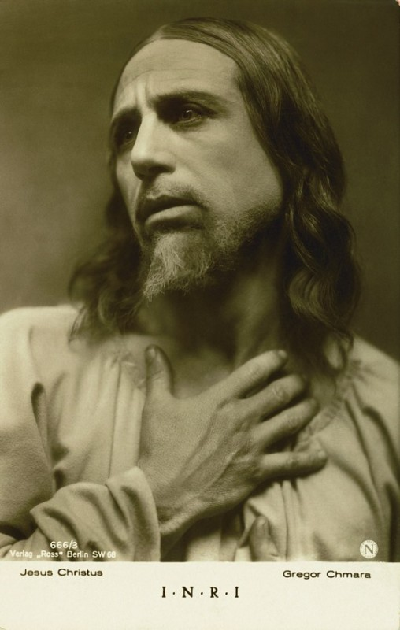
Robert Wiene po Caligarim před 1933
1920-1923 – Berlín
  Genuine (1920)
  I. N. R. I. (1923)
  Raskolnikow (1923)
1923-1926 – Vídeň, Saschafilm
  Orlacs hände (1924)
  Rosenkavalier (1925)
1926-1929 – Berlín
Po 1933 - exil

Slide 70
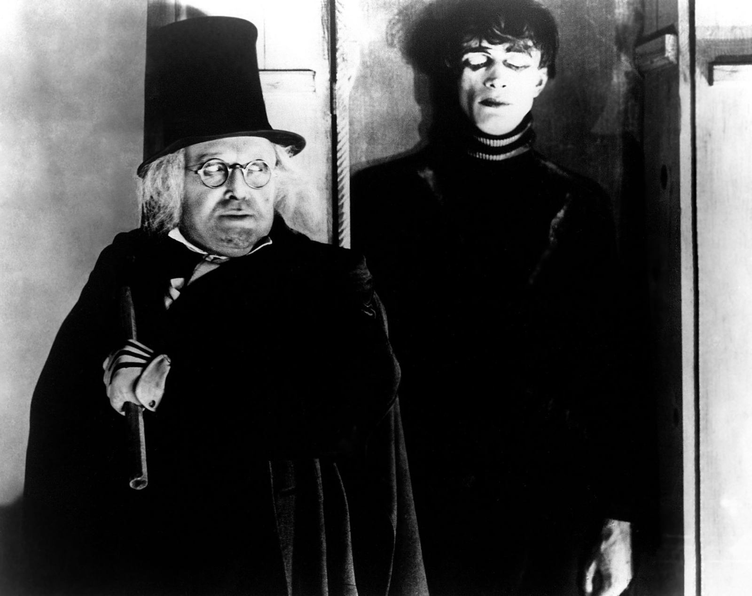
Kabinet doktora Caligariho
6. únor 1920 Německo, USA 19. březen 1921
Nízký rozpočet Decla-Bioscope
Designer Hermann Warm, malíři Walter Reimann a Walter Rohrig
Scénář Hans Janowitz a Carl Mayer

Slide 71
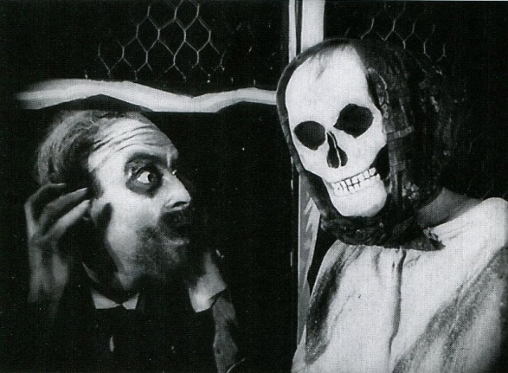
Von Morgens bis Mitternachts (1920)
Podle divadelní hry Georga Kaisera r. 1912
  Na divadle uvedena 1917 kvůli cenzuře
Režie – Karl Heinz Martin
Nedařilo se získat distributora
  1 neveřejné promítání 1922, premiéra až 1963
ukázka

Slide 72
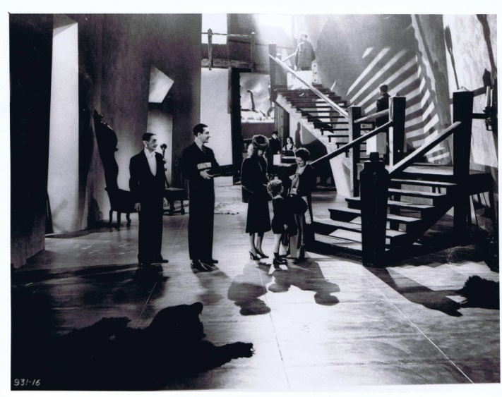


Vliv expresionismu
2 žánry – 30.-50. léta
  Horror
    Universal
  Film-noir
    Fritz Lang – M (1931)
  Evropští tvůrci
    Michael Curtiz, Karl Freund, Edgar G. Ulmer
Alfred Hitchcock
  The Lodger (1925)
  Psycho (1960)
Dark city (1998)
Blade Runner (1982)
Tim Burton
  Střihoruký Edward (1990)
  Batman (1989)
  Batman se vrací (1992)
Vrána (1994)

Slide 73

Kammerspiel
Vychází z divadla
  1906 Max Reinhardt
1-2 postavy, konflikt z jejich každodenního života
Psychologie postav
Nešťastný konec, násilná smrt
Zřídka používané mezititulky
Leopold Jessner (1878-1945)
Lupu Pick (1886-1931)
Carl Mayer (1894-1944)
  scenárista

Slide 74

Friedrich Wilhelm Murnau
1888 – Bielefeld, Vestfálsko
Studia filologie v Berlíně, dějin umění a literatury v Heidelbergu
WWI – východní fronta, německé letectvo
Začíná u Maxe Reinhardta – 1908
  Asistent u Das Mirakel (1911)
Rozmanitá tvorba
Emigrace do USA
1931 – automobilová nehoda

Slide 75

Murnau – počátky tvorby
Der Knabe in Blau (1919)
  Ernst Hoffman
Der Januskopf (1920)
  Conrad Veidt
Satanas (1920)
Der Bucklige und die Tänzerin (1920)
Abend – Nacht – Morgen (1920)
Sehnsucht (1921)
Der Gang in die Nacht (1921)
Schloß Vogelöd (1921)
Marizza, genannt die Schmuggler-Madonna (1922)
Der brennende Acker (1922)

Slide 76

F. W. Murnau
1921 – Prana-Film
  Albin Grau, Henrik Galeen
  Natáčeno červenec-říjen 1921
  Exteriéry Výmar, Slovensko
Expresionismus?
Další verze
  1930 – Zwölfte stunde
  1979 – Werner Herzog
Phantom (1922)
  Ukázka
Die Austreibung (1923)
Die Finanzen des Großherzogs (1924)
  Jediná komedie – 34:27-39:00
Der Letzte mann (1924)
  Ukázka
  https://www.youtube.com/watch?v=Vwva76CKlv8&list=PLoA6qi0IPjdsayxvsuYqZ5tXjfc0camKx
Tartuff (1925)
  Rámcový příběh
Faust (1926)
  Více verzí, nejnákladnější před Metropolis
Sunrise (1927)
  První Oscar
4 Devils (1928)
City Girl (1930)
Tabu (1931)

Slide 77


Fritz Lang
5. prosinec 1890 – Vídeň
1910 – cestoval po světě
1913 – studium malířství
1914 – narukoval WWI
První scénáře za války
  „vlkodlačí film“
  2 scénáře prodal Joe Mayovi
1918 propuštěn z armády
  > herec ve Vídni
Najat Erichem Pommerem pro Declu
1920 – Thea von Harbou
  > německé občanství
Režie – Spinnen (1919)

Slide 78

Fritz Lang režisérem
Vliv výchovy, otec architekt -> výtvarná stránka filmů
1921-1933 všechny filmy ve spolupráci s manželkou
1919 – Spinnen
1919 – Harakiri
  První film s japonskou tematikou
1921 – Unavená smrt
  Epizodická struktura
1922 – Dr. Mabuse der Spieler
  > 2 díly, 297 minut
  >podle románu Norberta Jacquese
    Vykreslení dobového podsvětí

Slide 79


Fritz Lang - Nibelungen
2 díly – Siegfried; Kriemhildina pomsta
Několik verzí – německá, usa, italská, fr
  Natáčeno na několik kamer
Jeden z nejúspěšnějších exportních filmů UFA
Spolupráce Waltera Ruttmana na snové sekvenci
Monumentální geometrická architektura první části přejde v asymetrický chaos druhé
  16:58

Slide 80


Fritz Lang - Metropolis
Několikanásobně překročený rozpočet
  Stál o 1,1 mil marek víc než čistý zisk UFA
310 filmovacích dní, 60 nocí
Architektura
Vliv expresionismu
Speciální efekty
Podle románu von Harbou
Brigitte Helm: „Noční scény trvaly tři týdny, a o pokud přispívaly k většímu dramatickému momentu — i když jsme poslouchali příkazy Fritze Langa v transu, entuziasticky a očarováni současně — nemohu zapomenout na neuvěřitelný stres, kterému jsme byli vystaveni. Práce nebyla snadná a autenticita zobrazených skutečností neustále zkoušela naše nervy. Například to nebylo příjemné, když mne Grot vzal za vlasy, aby mne upálil na hranici. Jednou jsem dokonce omdlela: při scéně přeměny, Maria jako Android, je uzavřena v jakési dřevěné truhle a protože natáčení trvalo příliš dlouho, tak mi došel vzduch.„

Slide 81

Fritz Lang
1928 – Spione
1929 – Frau im Mond
  Werner von Braun
1931 – M – Vrah mezi námi
  Předchůdce film-noir
1933 – Testament dr. Mabuse
Odešel po nástupu nacistů
  Rozhovor s Goebbelsem
Francie – Liliom (1934)
Kariéra v USA
  Fury (1936)
  You live only once (1937)
Poslední filmy
  1959 – Das Indische Grabmal, Der Tiger von Eschnapur
  1960 - Die tausend Augen des Dr. Mabuse

Slide 82


Nová věcnost – Neue Sachlichkeit
1. pol. 20. let
Odklon od expresionismu
Důraz na zobrazení aktuálních společenských poměrů
Avantgardní divadlo
  Bertold Brecht – zcizující efekt
„film ulice“
  Karl Grüne – Die Straße (1923)
  G. W. Pabst – Ulička, kde není radosti (1925)
  Bruno Rahn – Dirnentragödie (1927)

Slide 83

Georg Wilhelm Pabst
28. 5. 1885 – Roudnice n/L, R-U
  Syn zaměstnance na dráze
1901 - konzervatoř
Herec/Režie na divadle
  Švýcarsko, New York
WWI – internován ve Francii
Po WWI – Vídeň
1921 – spolupráce s filmem
  Carl Froelich
    Im Banne der Kralle (1921)
    Der Taugenichts (1921)
    Luise Millerin (1922)

Slide 84



Georg Wilhelm Pabst – němá éra
Der Schatz (1923)
  1. režie
Gräfin Donelli (1924)
Die Freudlosse Gasse (1925)
  Greta Garbo, Asta Nielsen
  Nová věcnost
Geheimnisse einer Seele (1926)
  Psychoanalýza – Freud
Die Liebe der Jeanne Ney (1927)
Abwege (1928)
  Konvenční melodrama
Louise Brooks
  Die Büchse der Pandora (1929)
  Tagebuch einer Verlorenen (1929)
Die weiße hölle vom Piz Palü (1929)
  Spolupráce s A. Fanckem

Slide 85




Georg Wilhelm Pabst – zvuková éra
Westfront 1918 (1930)
Die 3-Groschen-Oper (1931)
Kameradschaft (1931)
  Důlní neštěstí, použití zvuku a dialogů
L'Atlantide (1932)
Adventures of Don Quixote (1933)
1933-1939 – Francie
Komödianten (1941)
Paracelsus (1943)
Fall Molander (1945) – Barrandov
Poválečný
  La voce del silenzio (1953)
  Es geschah am 20. Juli (1955)
    Valkýra (2008)

Slide 86


Levicové filmy
Vliv sovětských filmů v Německu
Mezinárodní dělnická charita -> produkční společnost Prometheus
  Piel Jutzi – Mutter Krausens fahrt ins Glück (1929)
  Slatan Dudow – Kühle Wampe (1932)
Prometheus skončil 1932
Konec levicově zaměřených filmů 1933

Slide 87

Horské filmy
První horské filmy poč. 20. st.
  Výstup na Mont Blanc (1902)
    Frank Ormiston-Smith
  Bratři Abrahamové – Lake district
    Nenarativní – atletičnost tvůrců
První propracované horské filmy
  Německo
  Die Geierwally (1921)
  Nejvýznamnejší tvůrci
    Arnold Fanck
    Leni Riefenstahl – Das blaue licht (1932)
    Luis Trenker - herec
  Od 20. až do 40. let
  Dramatické příběhy zasazené do horského prostředí

Slide 88


Arnold Fanck
6. březen 1889 – Frankenthal, Německo
Průkopník „bergfilm“
Doktorát z geologie – disertace (1926)
  Fossilien der St. Galler Meeresmolasse
Učitel lyžování
1920 - Berg- und Sportfilm GmbH Freiburg
  Společně Odo Deodatem Tauernem, Bernhardem Villingerem a Rolfem Bauerem
  Spolupráce s Leni Riefenstahlovou
  Spolupráce s pozdějším kameramanem Riefenstahlové Seppem Allgeierem

Slide 89


Arnold Fanck
První spolupráce na filmu
  4628 Meter hoch auf Skiern - Besteigung des Monte Rosa (1913)
Počátky nonfikční
  Das Wunder des Schneeschuhs (1920/1921)
  Im Kampf mit dem Berge - 1. Teil: In Sturm und Eis - Eine Alpensymphonie in Bildern (1921)
  Das Wolkenphänomen von Maloja (1924)
První hraný
  Berg des Schicksals (1924)
  Luis Trenker & Erna Morena

Slide 90


Arnold Fanck – horské filmy
Der Heilige Berg (1926)
  Leni Riefenstahl
Der Grosse Sprung (1927)
Der Kampf ums Matterhorn (1928)
Die Weiße Hölle vom Piz Palü (1929)
  Spolurežie G. W. Pabst
Stürme über dem Montblanc (1930)
Der weisse Rausch (1931)
S.O.S. Eisberg (1933)

Slide 91
Příchod zvukového filmu do Německa
USA – 1927 -> Německo 1929 – Singing Fool (1929)
  Spory mezi USA (AT&T; General Electric) a Německem (Tobis; Siemens & Halske; A.E.G.)
  Do června 1930
Německá produkce
  1928 – 224 filmů (0 zvuk)
  1929 – 183 filmů (8 zvuk)
  1930 – 146 filmů (100 zvuk)
  1931 – 144 filmů (142 zvuk)
1932 – 3800 zvukových kin
Problémy s jazykem
  Film přestal být čistě vizuální – přiblížil se divadlu, pomalý střih, znesnadnění pohybů kamery
  Jazykové verze
  Titulkování
  Snižování popularity amerických filmů
1. mluvený film Land ohne Frauen (1930)
Počátek zvuku – období rozkvětu před nástupem nacistů
  Odchod filmařů do exilu
Experimentování se zvukem
  Fritz Lang – zvukové přesahy mezi scénami – M (1931)
  Pabst – Westfront 1918 (1930), Kameradschaft (1931)
  Max Ophüls – Die verkaufte braut (1932), Liebelei
  Leontine Sagan – Mädchen in Uniform (1931)
  Nejúspěšnější muzikály, historická dramata
    Erik Charrell – Der Kongreß tanzt (1931),
    Wilhelm Thiele – Die Drei von Tankstelle (1931)
  Josef von Sternberg – Der blaue Engel (1930)
  Všichni tito jmenovaní odešli do exilu

Slide 92

Modrý Anděl (1930)
J. von Sternberg, Marlene Dietrich, Emil Jannings
Paramount/UFA
2 verze – něm., angl.
Podle Heinricha Manna
  Profesor Neřád
Natáčeno jednou kamerou
Synchronní snímání zvuku
Zakázáno po nástupu nacistů
Angažmá Paramountem pro Dietrichovou a von Sternberga
  Natočili další 4 filmy v USA
Ukázka
Ukázka

Slide 93

Max Ophüls
Původně divadelní herec a režisér
První filmy
  Dann schon lieber Lebertran
  Die verliebte Firma
Prodaná nevěsta (1932)
  Bedřich Smetana
Liebelei (1933)
  Luxusní prostředí, feministický přístup, spor mezi mladým a starým mužem
1933-1940 – Francie
WWII – USA
  Film až 1946 –
1950 – znovu natáčel ve Francii

Slide 94

Leontine Sagan
Rakousko-Uhersko
Max Reinhardt
2 hl. filmy
Mädchen in Uniform (1931)
  Podle divadelní hry Christy Winsloe
  Čistě ženské obsazení herců
    Herci hrály to samé na divadle
  Rozpočet 55 000 RM
  Tematika lesbické lásky
Druhý film v Británii
  Men of Tomorrow (1932)
Poté Jižní Afrika

Slide 95

Švédská kinematografie
Severské kinematografie
  Typická témata
Svenska filmindustri – 1907
  1909 – Charles Magnusson
  1912 – stěhování do Stockholmu
  Georg af Klercker
  Mauritz Stiller
  Victor Sjöström

Slide 96

Georg af Klercker
syn z bohaté rodiny
1912 – šéfem produkce u Svenska Bio
Žánrově různorodá tvorba
Využívání mimoobrazového prostoru
Zrcadla – odrazové plochy
1915 – přechod ke konkurenci - Hasselblad

Slide 97

Mauritz Stiller 1883-1928
Od 1912 u Svenska Bio
Vlna populárních filmů mezi lety 1916 a 1920
Adaptace Selmy Lagerlöfové
  Poklad pana Arna (1919)
1922 – odchod do USA
1928 umírá

Slide 98

Victor Sjöström
1879-1960
Ingerborg Holm (1913)
Terje Vigen (1916)
Psanci (1917)
Vozka smrti (1920)
1924 – USA
The Wind (1928)

Slide 99

Greta Garbo
1905 – Stockholm
Gösta Berling Saga (1924)
Ulička, kde není radosti (1925)
Odchod do USA
Femme fatale
Zvuková éra
  Anna Karenina (1935)
  Ninočka (1939)

Slide 100
Film Europe
Iniciativa spojující evropské státy proti konkurenci USA
  Samostatně jim evropské státy nemohly čelit
Erich Pommer
Hlavní kinematografie
  Německo, VB, Francie
1924 – spojení UFA-Aubert
Vývoz herců, hvězd
Produkce měla mít mezinárodní punc
Zavedení dovozních kvót

Slide 101
Problémy se zvukovým filmem
Distribuce filmu v jiném jazyce
  Dabing
  Titulky
  Jazykové verze – 1, 2
    Souběžně natáčené
    Natáčení s prodlevou
    Vícejazyčná jazyková verze

Slide 102
Mezinárodní filmový styl
Propojení evropských trhů a tvůrčích sil
  Propojování filmových stylů
Sovětská montáž
Francouzský impresionismus
Německý expresionismus
Alfred Hitchcock
Grigorij Kozincev & Leonid Trauberg
Levicové filmy v Německu

Slide 103

Dánsko – Carl Theodor Dreyer
Präsident (1919)
Blade af Satans bog (1921)
Čtvrtý sňatek paní Margarety (1920)
1922 – Der var engang
  Die Gezeichneten
Michaël (1924)
Pán domu aneb tyranův pád (1925)
Nevěsta z Glomdalu (1926)
Utrpení panny Orleánské (1928)
Vampyr – der Traum des Allan Grey (1932)

Slide 104
Velká Británie – 1919-1945
XY. přednáška

Slide 105
20. léta
Všeobecná krize kinematografie
90% filmů americké
  Block booking
Úpadek dosavadních producentů
  Cecil M. Hepworth – krach pol. 20. let
Vznik nových
  Stoll Pictures – série Sherlock Holmes
  Ideal – 1911-1934 – konec produkce 1924
Napodobování hollywoodských filmů
Vysoké výrobní náklady
Klesání produkce – 1925 – jen 33 filmů
2 hlavní společnosti
  Gaumont-British
    Vertikální integrace
  British International Pictures
Britští „minors“ – British and Dominion, London Film Pictures, Associared Talking Pictures

Slide 106
Cinematograph Films Act of 1927
Úmysl podpořit vertikální integraci v Británii
  Inspirace Hollywoodem
Vytvoření umělého trhu pro britské filmy
Kvóta povinného objemu promítání britských filmů
  7,5% -> 1935 – 20% -> 1937 – 25%
Britský producent
Natočeno v Británii
Britské téma
75% platů Britům
Rozporuplné vnímání
  Drahé produkce
  quota quickies – co je quota quickie?
    Britské produkce amerických
    Alexandr Korda x Mancunian films
  Umožnila nástup zvuku a nákladné zvukové technologie
Cinematograph Act of 1938 – vyšší náklady -> dvoj-trojnásobně započítáno do kvóty
  Soupeření s USA – Goodbye Mr. Chips (1939)

Slide 107

Alfred Hitchcock – 1899-1980
1920 – výtvarník mezititulků
1920-1925
  Asistentské pozice
1925 – režisér – The Blackguard
1925 – The Pleasure garden – koprodukce
1927 – The Lodger
  Expresionismus
1929 – BIP
  Blackmail; The Manxman
30. léta
  The Man Who Knew Too Much (1934)
    MacGuffin
  39 steps (1935)

Slide 108

Alexandr Korda – úspěšný exportér
Emigrant z Maďarska
1. pol. 20. let Rakousko
2. pol. 20. let Hollywood
1932 – London Films
  Private Life of Henry VIII (1933)
  Rembrandt (1936)
1936 – Denham film studio
1939/1940 – Powell & Pressburger
1941 – Lady Hamilton

Slide 109
Británie vs. USA
Britský trh druhý největší za USA
Britské společnosti neměly tak široký distribuční okruh x konkurenceschopnost generování stejné výše příjmů
Pokus expandovat na americký trh – neúspěch
  Proč?
    Rozdílné investiční zvyklosti
    Kulturní diskont
  Britské filmy – jiné ztvárňování skutečnosti

Slide 110
Británie vs. USA
US – ovládnutí celosvětových trhů – 10.-20. léta
  Ovládnutí britského trhu
  1927 – zákaz block booking – pomoc domácí produkci
Asymetrie úspěšnosti britských a amerických filmů
  US – na 104. místě první britský, střední produkce obvykle mezi 300.-700. místem
  4 filmy z britské top20 – v US 23., 24., 97., 103.
Zdrcující převaha amerických studií
  50 filmů ročně 1 studio US – cca 30 britských filmů ročně celkem – šíře záběru
  Britské hvězdy neznámé v US
  Monopolní moc hollywoodských studií
Přes veškerou snahu naprosto marginální význam Britů na US trhu

Slide 111
Velká Británie - WWII
Krize 1937/1938
Quota Act 1938
J. Arthur Rank – postupování ve vertikální integraci – kina, produkce, Gaumont-British
Září 1939 – hrozba bombardování
Nárůst návštěvnosti
Kontrola scénářů, dovozu suroviny, podporování válečného úsilí
Noví nezávislí
  Two cities – In Which we serve (1942) – Noël Coward, David Lean
  1943 – Powell&Pressburger – The Archers – Colonel Blimp (1943)
Laurence Olivier
  Divadelní herec - získává role i u filmu
    Lady Hamilton (1941)
    Jindřich V. (1945)

Slide 112
Dokumentární filmy
Částečně sponzorovány vládou
John Grierson – fascinace sov. Filmy; dílem Roberta J. Flahertyho
  Nezajímal se tolik o přírodu jako o moderní společnost
    Drifters (1929)
  Nezájem o dokumenty ze strany kinařů
  spolupráce s britskou obchodní komorou – film. sekce -> 1933 – Poštovní ústředí (např. Night mail /1936/)
  Poštovní sekce GPO na začátku války součástí ministerstva informací -> Královská filmová jednotka (Noční nálet /1941/)
WWII – propagace válečného úsilí
  Vítězství v poušti (1943)
Humphrey Jennings
  Zvukový kontrapunkt
  Naslouchejte Británii (1942)
  Hoří (1943)
  Timothyho deník (1945)

Slide 113
Přírodní, cestopisy
USA – Robert J. Flaherty – Nanuk (1922); Tabu (1931)
Cestopisné – expedice, dokumentování výzkumných výprav
  Polární oblasti
    Herbert G. Ponting – The Great White Silence (1924)
    The South (1919)

Slide 114
Kinematografie carského Ruska a RSFSR
1898 - 1922

Slide 115
Periodizace ruské kinematografie
1896 – 1917 (1920) – období předrevolučního/carského Ruska
1918 (1920) – 1934 – Sovětská filmová avantgarda, relativní umělecká volnost
1934 – 1945 – nástup socialistického realismu a Druhá světová válka

Slide 116
První projekce a počátky ruského filmu
1896 – Lumièrové
  Camille Cerf – Korunovace Mikuláše II. (1896)
  Carský dvůr – dvorní fotografové
Dominance zahraničních společností
  FR – Pathé, Gaumont; IT; DK;
  Více než 1000 zahr. titulů – 1912 – 1914
  Zásadní role v kariérách domácích tvůrců
Oblíbenost zahraničních hvězd
  Linder, Psilander, Francesca Bertinia, Lyda Borelli, Henny Porten

Slide 117
Pozdní start
Dominance nonfikčních
  1908-1912 – 141 z 226 filmů
  85 fikčních
    53% literatura, 26% pohádky
  1909 – 19 -> 1913 – 129
  Rozvoj s 1. sv. v. – 1914 – 230 -> 1916 – 500 – většina dlouhometrážních vícedílných
2 nejvýznamnější domácí producenti
  Drankov
  Chanžonkov
Řada dalších méně významných
Centrum kinematografie v Moskvě

Slide 118
Tematika vs. Cenzurní zásahy
Primárně politické motivace cenzurních zásahů
Občasné kontroly filmových představení
Po 1905 striktně politická – nekontrolovali obscénnost, vulgaritu, násilí atp.
Špatný morální pověst kin
  Nemravnosti vs. Marxismus
2 zakázaná témata
  Zobrazení rodu Romanovců
  Ortodoxní pravoslavná církev
Autocenzura
Vydávání vlastních periodik

Slide 119
Kinofikace
1913 – 1400-1500 kin
  St. Pětěrburg – 2 mil. obyv. – 130 kin
  Moskva – 1 mil. obyv. – 67 kin
  Kinopaláce vs. Chudá kina
WWI – rozvoj sítě kin
  1916 – 4000 kin – 2 mil. diváků denně
    Petrohrad 229 kin
  Zvyšování počtu sedadel

Slide 120
Konec kinematografie pod carským režimem
WWI – kolabující hospodářství
  Zvyšování daňového zatížení
Propaganda
  Založení Skobelevovy komise
1917 – výpadky elektřiny, revoluce
Březen 1918 – Přesun hlavního města do Moskvy
  Přesun většiny filmařů na Krym
Různé osudy tvůrců

Slide 121

Počátky domácí produkce
Alexandr Drankov – 1907
  Do roku 1917
  Stěnka Razin (1908)
  Userdnij děnščik (1908)
    Pohledy
  Vocarenije doma Romanovych (1913)
    Konkurenční boj
  Son’ka – Zolotaya Ruchka (1914–1915)
    Krimi seriál
  Obchodní využití revoluce 1917

Slide 122

Počátky domácí produkce
Alexandr Chanžonkov
1905 – dokumenty
1907 – první pokus o hraný film
1908 – Drama v tabore podmoskovnych cygan
1910 – Vestnik Kinematografii
1911 – Obrana Sevastopolu
Počátky ruského star systému – Mozžuchin, Cholodnaja
Ladislav Starevič - animace
1917 – útěk na Jaltu

Slide 123

Joseph N. Ermolieff
1889 – Moskva
1907 – Pathé
1915 – samostatný producent
  120 filmů
1918 – Jalta
1920 – útěk do Francie
  Kariéra v zahraničí

Slide 124
„Ruské konce“
Dánská a ruská kinematografie
Důvody?
  Vyrovnávání se s narůstající délkou filmů
  Širší uplatnění vlastních produktů na trhu
  Uzpůsobení potenciálnímu vkusu lokálních diváků
Atlantis (1913) – běžný konec vs. ruský konec
Ruské filmy nepříliš úspěšné v exportu

Slide 125

Domácí hvězdy - Ivan Mozžuchin
1889 – Penza
Studia práv – útěk ke kočovným divadelníkům
1911 – první výrazná role ve filmu – Kreutzerova sonata (1911)
Spolupráce s Chanžonkovem, Jermoljevem
Útěk na Krym
Kariéra ve Francii a Německu

Slide 126


Domácí hvězdy
Věra Cholodnaja
  Inspirace Astou Nielsen
Ossip Runič
Natalja Lissenko
Vitold Polonskij
ad. …

Slide 127



Režiséři a tvůrci
Vasilij Gončarov
  Obrana Sevastopolu (1911); 1812 (1912)
Vladimir Gardin
  Kreutzerova sonáta (1914); Vojna i mir (1915)
Pjotr Čardynin
  Piková dáma (1910); Molči, grusť… Molči (1917)

Slide 128

Literární adaptace počátku 10. let
Omezení délkou filmu
Vybírání stěžejních motivů
Obeznámenost diváků s předlohou
Role vypravěče v kině

Slide 129

Jevgenij Bauer
1865 – Moskva – 22. 6. 1917 – Jalta, Krym
Divadelní praxe
Vliv na další tvůrce
1913-1917 – přes 80 filmů
Drankov -> Pathé -> Chanžonkov
Především sociální a psychologická dramata
Mizanscéna
  Posle smerti (1915)
Umírající labuť (1917)

Slide 130

Jakov Protazanov
1881-1945
1909 – společnost Gloria
1912-1914 – Theimann & Reinhardt
1914- Jermoljev
1911-1980 – 80 filmů
  Smrt velikého starce (1912)
  Piková dáma (1916)
  Otec Sergej (1917)
    Dlouho plánovaný projekt
  Častá spolupráce s Mozžuchinem
Emigrace 1920-1923
Návrat do Sovětského svazu

Slide 131

Wladyslaw Starewicz
1882-1965
1909 pracuje pro Chanžonkova – režisér, zvláštní efekty
  Animátor loutek
1911 – první filmy s animovaným hmyzem
  Mravenec a Luční koník (1911)
  Kameramanova pomsta (1912)
  Noč pered rozděstvom (1912)
  Lilija Bel‘gii (1915)
Emigrace – Francie
  L‘horlogue maique (1928)
  Fétiche (1934)

Slide 132
Kino Sovětského svazu
1917 (1920) - 1934

Slide 133
Sovětská kinematografie 20. let
1917 bolševická revoluce
1925 Sovětská montážní škola – vydělali i v zahraničí → finance pro film
3 období:
  1918-1920 – Éra válečného komunismu
  1921-1928 – Nová ekonomická politika
  1929-1933 – První pětiletka

Slide 134
Éra válečného komunismu (1918-1920)
1917 revoluce
  únor
  říjen
1917 – Lidový komisariát osvěty (Narkompros)
1919 – znárodnění
1918-1920 – „agitky“ – Proletáři všech zemí, spojte se! (1919)
  Výsledky 12. sjezdu KSSS (1925)
Válečný komunismus
Distribuce – agitační vozy = vlaky, auta, parníky pomalované slogany
Zpožděné premiéry – Polikuška (1919) - 1922

Slide 135


Slide 136


Slide 137
Nová ekonomická politika (1921-1928)
Poválečný chaos – povstání Kronštadt
NEP = nové dočasné soukromé vlastnictví
1922 – Lenin
  „Ze všech umění je pro nás nejdůležitější film.“
  Kinematografie musí nabízet vyváženě zábavu i vzdělání.
1922 – postupné zestátňování kinematografie
  státní distribuční monopol Goskino
  velká závislost na dovozu - otevření hranic s Německem → dovoz filmů, techniky a materiálu → obnova kinematografie
1924 – cca 95% filmů v kinech: dovoz ze zahraniční, převažovaly německé, americké

Slide 138

Ivan Perestiani
Suramská pevnost (1923)
Rudí ďáblíci (1923)
Savur mogila (1926)
Skandál (1929)

Slide 139
Nová ekonomická politika
1925 vzniklo Sovkino
  Sovkino – dvojí strategie – dovoz zahr. hitů a produkce vysokorozpočtových zábavních filmů
Goskino ještě chvíli existovalo – Křižník Potěmkin (Ejzenštejn, 1926) – nejslavnější film montážní školy a první úspěšný v zahraničí
Sovkino → pojízdná kina (ztrátová) pro dělníky a rolníky
Po Potěmkinu úspěch Matka (Pudovkin) a další → export → získané finance na výrobní a promítací zařízení
1926-28 – vrchol produkce co do množství, 1928 – 148 filmů

Slide 140
První pětiletka a konec montážní školy
Vedle montážních druhá linie klasičtější narativní tvorby
1927-1930 díky úspěchu doma i v zahraničí montážní škola roste, zároveň ale čím dál víc tvůrci usměrňování vládou a obviňování z formalismus (příliš složité pro masy)
→ kritika, stále větší problémy tvůrců
1928 všesvazová stranická porada k problémům filmu → naplánování pětiletky s hlavním cílem zvýšení průmyslové výroby a centralizací kinematografie
1929 konec Nakomprosu a moci Lunačarského → Filmový výbor
1930 centralizace – Sojuzkino (kontrola výroby, distribuce i promítání), ve vedení byrokrat
na počátku 30. let příklon kinematografie k oficiální politice a tzv. socialistickému realismu, tvůrci točí přijatelnější filmy, montážní škola se vytrácí

Slide 141
Kulturní revoluce a konec montážní školy
konec kulturní plurality, kinematografie má sloužit industrializaci
I.fáze – 1928-30:
změna – výrobní plán Sovkina – už není zaměřený na zábavní filmy, ale na „nové socialistické vztahy“
II.fáze – 1930-32:
pokles produkce – 147 filmů 1930, 90 filmů 1932, 35 v roce 1933
současně – 1932 – nulový dovoz!

Slide 142
Montážní škola
Vliv konstruktivismu
  kubismus, futurismus → v Rusku kubofuturismus – útoky na tradiční umělecké formy, abstrakce
Kazimir Malevič Černý čtverec (1913)
po revoluci: jak spojit umění a politiku? → 1920 konstruktivismus = abstraktní směry, naplňování společenské role umění, připodobnění umění ke stroji, montáž
umění propagovalo, vzdělávalo, mělo být srozumitelné všem
ovlivnilo malířství, grafiku, design, i divadlo (biomechanické herectví)
Historicko-materialistická narace

Slide 143

Lev Kulešov
Projekt inženýra Prajta (1918)
1920 – nová skupina filmařů
Kulešovův efekt
Kreativní geografie
Neobyčejná dobrodružství Mr. Westa v zemi bolševiků (1924)

Slide 144
Sergej M. Ejzenštejn
vystudoval stavební fakultu, ale zajímal se i o umění a film
1920 do Moskvy k divadlu Proletkult –scény, pak i režie, přestříhal Langova Dr. Mabuseho
1925 Stávka – první významnější film montážní školy
Křižník Potěmkin (1925)
Oktjabr / Deset dní, které otřásly světem (1927)
Generální linie (1929)
Que viva Mexico! (1931)

Slide 145
Sergej M. Ejzenštejn
Agitační bezsyžetový film
Atrakce
Proces neutralizace
Montáž atrakcí – spojování nesouladných fragmentů
Koncept dominanty

Slide 146

Vsevolod Pudovkin
Matka (1926)
Konec Petrohradu (1927)
Bouře nad Asií (1928)
Rozdíl od Ejzenštejna – filmový hrdina
Dezertér (1934)
Následně soc. realismus

Slide 147

Kozincev & Trauberg
Šinel (1926)
Spiklenci velikého díla (1927)
Nový Babylon (1929)
Odna (1931)
FEKS

Slide 148

Dziga Vertov
1896
1917 – Kino nedělja
1922 – Kino-pravda
  23 dokumentů
Manifesty
  1922 – My (časopis Kinofot)
  Revoluce kinoků (časopis Lef)
Kinoglaz – Kino-oko
Kinoglaz (1924)
Sovětskije igruški (1924)

Slide 149

Dziga Vertov
Šestá část světa (1926)
Muž s kinoaparátem (1929)
Symfonie Donbasu (1931)
Tri pesni o Lenine (1934)
Kolybelnaja (1937)
1954

Slide 150

Esfir Šub
Dokumentaristka
Pád dynastie Romanovců (1927)
Veliká cesta (1927)
Rusko Mikuláše II. a Lva Tolstého (1928)
„kompilační dokumenty“

Slide 151

Alexandr Dovženko
Ukrajina
1923 – ilustrace a komiksy
1926 – Oděssa
Trilogie
  Zvenigora (1928)
  Arzenál (1928)
  Země (1930)

Slide 152

Michail Kalatozov
Gruzie – Tbilisi
1928 – Jejich říše
1930 – Sal pre Svanetii
1931 – Hřebík v botě
Další provinční filmaři:
  Nikoloz Šengelaja
  Kote Mikaberidze

Slide 153
Konvenční filmy
Montážních filmů méně – v jejich stínu konvenčnější filmy
Stále mohly obsahovat prvky montáže
Fridrich Ermler
Boris Barnet
Abram Room
Jakov Protazanov
Ivan Perestiani

Slide 154
Boris Barnet
Vsevolod Pudovkin i Barnet
  dokument Mechanismus mozku (1925) o pokusech I. P. Pavlova
  Matka (1926) – největší popularita v SSSR ze všech filmů montážní školy
Boris Barnet
  herec i režisér
  Miss Mend (1926)
  Činžák v Trubné ulici (1927)
  Moskevská modistka (1927)
  Okraina (1933)

Slide 155

Fridrich Ermler
Čeka – tajná policie
Šarlatová horečka (1924)
Katka, bumažnyj ranet (1926)
Poslední carův poddaný (1929)
Vstřícný plán (1932)

Slide 156

Abram Room
Buchta smerti (1926)
Zloděj lásky (1927)
Lidský arzenál (1929)

Slide 157
Jakov Protazanov
1923 – návrat z emigrace
Komedie, sci-fi
1924 – Kráska z Marsu (Aelita)
1925 – Zakrojščik iz toržka
1926 – Proces tří milionů
1927 – Sorok pervyj
1928 – Bílý orel
1929 – Činy i ljudi

Slide 158
Kino Sovětského svazu
1934 - 1945

Slide 159
SSSR – 1929-1945
1928 – Stalinova absolutistická vláda
První pětiletý plán – 1929-1934
  Utužení ideologického dohledu
  Sojuzkino
  Boris Šumjackij
    Běžin luh
Období stalinských čistek
  Zaključenyje (1936)
Likvidace avantgardy
Zavedení socialistického realismu do filmu

Slide 160

Boris Šumjackij
Od 1903 v KSSS
1930 – hlava Sojuzkina
1933 – GUFK
1937 – Běžin Luh
1938 – obviněn ze sabotáže
  popraven

Slide 161
30. léta
Dozvuky avantgardy
  Alexander Mačeret, Alexandr Medvědkin
Politika socialistického realismu
  Strana, ideologie, třídní boj, „pravdivost“
  Nejen kinematografie
    Maxim Gorkij, Michail Šolochov
Pronásledování tvůrců, někteří provedli „sebekritiku“

Slide 162

První zvukové filmy
1926 – P. T. Tager; Alexandr Šorin
Tri-Ergon
1929 – první aparatura
Tagefon; Šorinfon
1928 – manifest – Budoucnost zvukového filmu
Cesta do života (1931) – Nikolaj Ekk
Zvuk zpožděn dopady hospodářské krize

Slide 163

Sergej Vasiljev & Georgij Vasiljev
Společná tvorba
Spjaščaja krasavica (1930)
Ličnoje dělo (1932)
Čapajev (1934)
Voločajevskije dni (1938)
Oborona Caricyna (1942)

Slide 164


Socialistické muzikály
Grigorij Alexandrov
  Celý svět se směje (1934)
  Cirkus (1936)
  Volga-Volga (1938)
Ivan Pyrjev
  Konvoj smrti (1933)
  Bogataja nevěsta (1936)
  Traktoristy (1939)
  Sekretar Rajkoma (1942)

Slide 165
Životopisné filmy
Čapajev (1934)
Osobnosti revoluce, historické osoby
Alexandr Dovženko – Ščors (1939)
Michail Romm – Lenin v říjnu (1937)
Fridrich Ermler – Veliký občan (1937-1939)
  Prototyp „konferenčního filmu“
Vsevolod Pudovkin – Suvorov (1941)
Vladimir Petrov – Petr Veliký (1937-1938)
Sergej Ejzenštejn
  Alexandr Něvský (1938)
  Ivan Hrozný I-II (1944-1946)

Slide 166
Hrdinové z lidu
Mark Donskoj
  Dětství Gorkého (1938), Pouť za štěstím (1939), Léta dozrávání (1940)
Vladimir Legošin
  Dlouhá bílá plavba (1937)
Kozincev & Trauberg
  Mládí Maxima (1935), Maximův návrat (1937), Spiknutí (1939)

Slide 167
SSSR za války
Protiněmecké filmy
  Profesor Mamlock (1938)
  Alexandr Něvský (1938)
Frontovyje podrugi (1941)
Boevoi kinosbornik
  Son v ruku (1941)
Válečné filmy
  Zoja (1944), Ona brání vlast (1943), Duha (1943)
Válečná propaganda
  Porážka německých vojsk u Moskvy (1942); Stalingrad (1943); Bitva za sovětskou Ukrajinu (1943)

Slide 168

Eastern
Obdoba US westernů
Rudí ďáblíci (1923)
Sorok pěrvyj (1927)
  Protazanov
Třináct/Hlídka v poušti (1937)
  Michail Romm

Slide 169

Pohádky
Alexandr Rou
  Vasilisa překrásná (1939)
  O hodném koníčkovi (1941)
  Bohatýr Nikita (1945)
Fjodor Filippov
  Čaroděj Kara-Mor (1941)
Dobrodružné filmy
  Ostrov pokladů (1936)

Slide 170


Sovětský animovaný film
Počátky 20. léta
1936 – Sojuzmultfilm
  Inspirace Disneym
  Propaganda vs. Grotesky

Slide 171
Francouzská kinematografie
1919-1945

Slide 172
Francie 1919-1945
1919-1929 – němé období
  Éra krize, impresionismus
1930-1939 – zvukové období
  Poetický realismus
1939-1945 – Druhá světová válka

Slide 173
1919-1929
Poválečný chaos
Ztráta předválečné dominantní pozice
Nízký objem produkce

Slide 174
Podíl premiér ve Francii

Slide 175
Po 1. sv. válce
Úpadek Pathé a Gaumontu
Velké množství malých
Nízké rozpočty
Rozpor výroba vs. Distribuce
Nízké investice do zázemí
  Technické vybavení
  Pozemky
Omezení dovozu

Slide 176
Poválečné žánry
Návaznost na předválečné období
Historické
Fantastický film
  René Clair – inspirace Méliès
Komedie
  Max Linder

Slide 177
Francouzský impresionismus
Umění -> vyvolávat pocity, emoce
Film – protiklad divadla
Obhajoba cinéma pur
Fotogenie –
  Louis Delluc
  Dimitri Kirsanoff
  Germaine Dulac

Slide 178
Formální znaky impresionismu
Práce s kamerou
Střihové postupy
Postupy mizanscény
Vyprávění

Slide 179
Impresionističtí filmaři
Germaine Dulac
  Usměvavá paní Beudetová (1923)
  Sirotek Gosetta (1923)
Jacques Feyder
  Převážně komerční filmař
  1923-1926 – impresionismus – Le visage d‘enfants (1925)
Dimitri Kirsanoff
  Ménilmontant (1926)
Marcel L‘Herbier
    Růže Francie (1919)
    Peníze (1929)

Slide 180

Jean Epstein
L'Auberge rouge (1923)
Coeur fidèle (1923)
Mauprat (1926)
Pád domu Usherů (1928)
Finis Terræ (1929)
Mor vran (1931)
La Femme du bout du monde (1937)
Le Tempestaire (1947)

Slide 181

Abel Gance
J‘Accuse (1919)
La Roue (1923)
Au secours! (1924)
Napoléon (1927)
La Fin du monde (1931)
Lucrezia Borgia (1935)
J‘Accuse (1938)
Le Capitaine Fracasse (1943)

Slide 182
Impresionismus a ruská emigrace
Jermoljev – Les Film Albatros
Alexandre Volkoff
Viktor Turžanskij
Ivan Mozžuchin
  ukázka
Le brasier ardent (1923)
Kean (1924)
Feu Mathias Pascal (1925)

Slide 183
Konec impresionismu
Rozcházení filmařů v jejich zájmech
Devalvace postupů -> oslabení účinků
Experimentování v dalších směrech
  Vliv experimentálních filmů
Menší zájem o financování
Zavedení zvuku
1929 spojením vytvoření dvou majoritních společností Pathé-Natan a Gaumont-Franco-Film-Aubert
Přebírání postupů jinými tvůrci

Slide 184
30. léta
Poptávka po domácím zvukovém filmu vs. Hospodářská krize
Výrazně nižší objem než jiné kinematografie
Podnikatelské problémy
Relativní umělecké svoboda
  Decentralizovaná kinematografie
1935 – polovina trhu

Slide 185
Studiové filmy
Populární hvězdy
Nákladné produkce
Literární adaptace
  Bídníci (1934) , Zločin a trest (1935)
Sascha Guitry
Emigranti
  Trasa Berlín-Paříž

Slide 186
Realismus
Každodenní realita
Jean Benoit-Lévy a Marie Epsteinová
  Mateřská škola (1933)
Marcel Pagnol
  Marius (1931)
  Fanny (1932)
  Caesar (1936)

Slide 187
Poetický realismus
Není jasná jednotící definice zařazující filmy do jednoho hnutí
Postavy na okraji společnosti
Nostalgický hořký tón
Počátky – raná 30. léta
Jean Gremillon – Lízinka (1930)
Hl. představitelé – Julien Duvivier, Marcel Carné, Jean Renoir

Slide 188
Lidová fronta
1935 - Sjednocení levicových stran
  Lidová fronta
1937 – rozpad
Krátké propagandistické filmy
Skupina Ciné-Liberté – Renoir, Feyder, Allegret, Dulac
La vie est a nous (1936)
  Směs hraných a dokumentárních záběrů
La Marsellaise (1938)
  Revoluce 1792
Inspirace pro komerční filmy
  Zločin pana Langa (1935)
  Dobrá parta (1937)

Slide 189

Jean Renoir
1894-1979
On purge bébé (1931)
La Chienne (1931)
La Grande Illusion (1937)
La Bête Humaine (1938)
La Règle du Jeu (1939)

Slide 190

Marcel Carné
1906-1996
Zpočátku krátkometrážní tvorba
Nogent, Eldorado du dimanche (1929)
Jenny (1936)
Le Quai des brumes (1938)
Hôtel du Nord (1938)
Le Jour se lève (1939)

Slide 191

Julien Duvivier
1896-1967
David Golder (1930)
La Bandera (1935)
Le Golem (1936)
Pépé le Moko (1937)
Un Carnet de Bal (1937)
WWII -> US

Slide 192

René Clair
1898-1981
1924-1934
  Paris qui dort (1924)
  Entr'acte (1924)
  Un chapeau de paille d'Italie (1928)
  Sous les toits de Paris (1930)
  Le Million (1931),
  À nous la liberté (1931),
  Quatorze juillet (1933)
1935-1946
  The Ghost Goes West (1935)
  Break the News (1938)
  I Married a Witch (1942)
  It Happened Tomorrow (1944)
50. léta - ---

Slide 193

Jean Vigo
1905-1934
À propos de Nice (1930)
La Natation par Jean Taris or Taris, roi de l'eau (1931)
Zéro de conduite (1933)
L'Atalante (1934)

Slide 194
2. sv. válka a okupace
1. 9. 1939 – vyhlášení války
Krátké zastavení výroby
5. 6. 1940 – napadnutí Francie
Hromadná emigrace filmařů
Koncem 1940 ve Vichy Organizační komise filmového průmyslu – COIC
Do května 1942 – zákaz filmů z neokupované Francie
Investice ze zahraničí – zahraničí koprodukce
COIC nízkoúročené půjčky

Slide 195
Okupovaná Francie – sever
Zpočátku zákaz produkce
Distribuce německých filmů
Uvolnění?
  Podíl na nové Evropě
  Německé investice ve Fr. Průmyslu
Většinou stále malé společnosti
Continental – pod koncernem UFI
Mírná cenzura – odkazy na USA a VB
1942 – obsazení jižní části Francie
1942 – bombardování
1944 – konec veškeré produkce

Slide 196
Filmy z doby okupace
„kinematografie kvality“
  Zavraždění Mikuláše (1941)
  Fantastická noc (1942)
  Návštěvníci z temnot (1942)
  Věčný návrat (1943)
Robert Bresson
  Andělé hříchu (1943); Dámy z Bouloňského lesíka (1945)
Děti ráje (1944)
Havran (1943)

Slide 197
Kinematografie Třetí říše
1933-1945

Slide 198
Německo
Nástup nacismu
Filmová propaganda vs. Zábava
Barevný film
Animace

Slide 199

Film a rok 1933 – Nástup nacistů
Na počátku 30. let začala vlna exilu tehdejších německých tvůrců
Během týdnů Machtergreifung – Alfred Hugenberg – předal UFA do rukou nacistů
Březen -1933 – vyloučení Židů
Červen 1933 – založení Reichsfilmkammer
Německé filmová politika
  Nejlepší propaganda jsou populární filmy
    Úniková tvorba
  Otevřená propaganda
Zestátnění kinematografie, úplná kontrola státu

Slide 200

Struktura kinematografie
Překrývání kompetencí úřadů
Reichskulturkammer
  Reichsfilmkammer
    5 úkolů - Kontrola všech stádií produkce; Regulace průmyslu; Dohled nad smlouvami mezi filmaři a producenty; Supervize Filmkreditbank; Regulace exportu
Filmové oddělení NSDAP Reichspropagandaleitung
Vše měl ve výsledku v rukou ministr propagandy Joseph Goebbels

Slide 201

Filmová produkce
Krize
  Díra po odešlých
  Zákaz některým dalším
  Stávající filmaři začali požadovat větší platy -> navýšení rozpočtů
  Snížení exportu
    44 % 1933 -> 7 % 1937
Snižování počtu produkčních společností
  1933-1935 – 114 -> 1936-1938 – 79 -> 1939-1941 – 38
Menší počet větších společností se snadněji kontroluje
  1937 – založení Cautio Treuhand GmbH – skupovala většinové podíly v důležitých společnostech
  1942 – Ufi koncern

Slide 202

Filmová distribuce
Postupná koncentrace
1942
  Domácí distribuce - Deutsche Filmvertriebs GmbH
  Export - Cinéma Film AG.
Rozšířil se počet distributorů výukových filmů
  1943 – 37 regionálních organizací, 12042 městských
Reichspropagandaleitung
  Vlastní síť – 32 velkých regionů, 171 městských organizací, 22,357 lokálních
  Půjčování 16mm projektorů

Slide 203

Síť kin
Kina nebyla znárodňovaná
  UFA
1939 – většina z 5506 kin v soukromých rukou
Velké množství omezení
  Povinnost zařadit dokument nebo týdeník
  Omezení distribuce zahraničních filmů
  Dovozové kvóty
Podpora filmových představení ve velkých městech
Promítání v kasárnách a továrnách
Jugendfilmstunden
300 pojízdných autokin, 2 vlaky

Slide 204
Stát a filmová propaganda
Počátky WWI – Erich Ludendorff, Bufa, DLG
Období „klidu“ – 20. léta
Přelom 20. a 30. let – hospodářská krize, otřesené sebevědomí po WWI
  > vlna nacionálních filmů – Der Rebel (1931), York (1931), Das Flötenkonzert von Sanssouci (1931)
1927-1929 – první propagandistické filmy NSDAP
  Vnitrostranické diskuse o možnostech uplatnění filmů
Listopad 1930 – Říšský filmový úřad NSDAP – následujícího roku zrušen
Do ledna 1933 – filmová propaganda v režii místních stranických organizací
Květen 1933 – založení Filmkreditbank
Červenec 1933 – Reichsfilmkammer
První filmy NSDAP – 1933 – Hitlerjunge Quex, S.A. Mann Brand, Hans Westmar
  Neúspěšné Goebbels revize názoru na filmovou propagandu:
    „V okamžiku, kdy je propaganda uvědomovaná, je neúčinná. V momentě, ve kterém zůstává v pozadí jako propaganda, jako tendence, charakter, postoj a projevuje se jen jednáním, průběhem, událostmi, rozlišováním lidí, stává se v každém ohledu účinnější. Ať mi nikdo neříká, že takový postup by byl ke škodě německému umění.“
  Historické filmy Třetí říše

Slide 205
Stát a filmová propaganda
Úkolem hraného filmu nemělo být přetváření minulosti v nár. soc. duchu
  Úniková tvorba odvádějící pozornost od politiky
Politika a politická propaganda definovány jako tvořivé umění, kdy dav má mít pocit spoluúčasti
K propagaci NSDAP nepoužívala jen hrané filmy a filmové dokumenty, ale i filmové týdeníky – přímá nezastřená politická propaganda
Úřední frontové týdeníky promítány ve stejný den
  Distribuce ve 34 světových jazycích
Zachycování aktuální ch událostí, postupu německých vojsk na východ
  Tlumení negativních emocí – žádní mrtví vojáci
  Prodloužení týdeníků na 40 minut
  Vedle kameramana, režiséra důležitý střihový mistr
    Měl „zahustit“ obsah týdeníku, vystříhat nadbytečné pasáže, vytvořit gradaci a napětí -> ve výsledku podobné záznamům stranických sjezdů
Kolesa dějin (1945) – 9:27-13:00

Slide 206

Fritz Hippler
Narozen 1909 Berlín, rodina úředníka
1927 – člen NSDAP
  1932-1933 – postup ve stranických funkcích
1932 – vyhozen z univerzity za násilí -> 1933 přijat zpět
1934 – doktorát
1936 – asistoval u produkce filmových týdeníků
Leden 1939 – vedl produkci týdeníků
Srpen 1939 – vedoucí Reichsfilmkammer
1942 – ředitel na min. osvěty
1943 – propuštěn - vojenský výcvik
Do února 1945 natáčel týdeníky
Po válce 2 roky vězení
1983 – natočen rozhovor
2002 – zemřel

Slide 207

Fritz Hippler - filmy
Wort und tat (1938)
Der Westwall (1939)
  Siegfriedova linie
Feldzug in Polen (1940)
  Ospravedlňování vpádu do Polska
Der Ewige Jude (1940)
  Zdání objektivity, ve skutečnosti propaganda – tváří se jako dokument o Židech
Výukové filmy pro vojsko
  Die Frontschau (1941-1943)

Slide 208


Natáčení v Ghettu Terezín
3 filmy
1942 – Irena Dodalová
  První neměl být vůbec veřejně promítán
  Cesta fiktivní židovské rodiny z Prahy do ghetta
1944 – Theresienstadt
  Kurt Gerron
  Budování „Potěmkinových vesnic“
1944/1945 - natáčení
  Film se nedochoval
    Tajně pořízené fotografie Ivana Friče

Slide 209

Leni Riefenstahl – počátky tvorby
22. 8. 1902 – Berlín
  > 8. 9. 2003 – Pocking
1918-1925 – tanečnice
Max Reinhardt
  1. vystoupení – 23. 10. 1923 – Mnichov
1924 – snoubenec Otto Froitzheim -> rozchod
1926 – Der heilige berg
1926-1933 – 5 horských filmů
  Das blaue licht (1932)

Slide 210

Leni Riefenstahl – Třetí říše
Únor 1932 – seznámení s A. Hitlerem
1933 – Berlín, dokumentace sjezdů NSDAP
  Der Sieg des Glaubens
1935 – Triumph des Willens
  Oceněno v Benátkách – 1935, Paříž - 1937
1936 – Tag der Freiheit: Unsere Wehrmacht

Slide 211

Riefenstahl – Olympia
Olympijské hry Berlín – 1936
2 díly
  Fest der Völker
  Fest der Schönheit
3 jazykové verze
  něm., angl., franc.
Při znovuuvedené Riefenstahlová provedla nový sestřih
  > velké množství verzí
celá řada ocenění
  Národní ceny (1937-1938)
  Benátky – nejlepší film ad.

Slide 212

Leni Riefenstahl – poválečná „kariéra“
1945 – domácí vězení
1949 – „denacifikována“
  „Ve formálním ohledu je jisté, že paní Leni Riefenstahlová nebyla členkou NSDAP ani jiné její odnože, tedy nevzniká žádné podezření z viny podle direktívy 38. Je třeba však přezkoumat, jestli paní Riefenstahlová jiným způsobem než spoluprací se stranou nebo jejími odnožemi nepodporovala nacistickou vládu násilí, nebo jestli z toho vyšla jen jako jeho uživatelka.“
1954 – Tiefland
60.-70. léta – fotografka v Africe
70. léta – začala s potápěním
Podvodní fotografie
2002 – Impressionen unter wasser

Slide 213

Wunschkonzert (1940)
Paralela s Der Große liebe (1941)
Radioshow "Wunschkonzert für die Wehrmacht"
  Všichni němečtí performeři měli přispět
Seznámení 1936 LOH Berlín -> na frontu -> 1939 invaze do Polska – setkání ve vojenském lazaretu
Volksgemeinschaft – pouto mezi frontou a vlastí

Slide 214

Star system
Před nacisty hvězdy existovaly, star system ne
Goebbels – snaha o zlepšení obrazu Německa skrz hvězdy
Odchod některých do exilu
  Utváření nových hvězd
Velký význam osobních kontaktů
Neformální systém hodnocení hvězd
1938 – 40% příjmů si hvězdy mohly odečíst jako pracovní náklady
1944 - Gottbegnadeten list

Slide 215


Marika Rökk (& Georg Jacoby)
1913 – Káhira, Egypt
Moulin Rouge – Hoffman girls; Broadway
Velká Británie – 2 filmy (1930-1932)
Maďarsko – 1932-1933
Před 1934 – revuální hvězda -> vhodná kandidátka pro novou filmovou hvězdu
Průlom kariéry v UFA – 1934 – 2 roky smlouva
1935 – Leichte Kavallerie
Maďarský přízvuk – „exotičnost“
Herecký pár s Johannesem Heestersem
Pomohla nahradit předčasně zemřelou herečku La Janu
  Hello Janine (1939)
Kora Terry (1940)
Hab mich lieb! (1942)
Hl. role v 1. barevném filmu
  Frauen sind doch besseren Diplomaten (1941)
Die Frau meiner träume (1944)
Po 2. sv. válce berufsverbot, zákaz činnosti
  Další film ale hned 1947, navázala na předcházející kariéru
  Fregola (1949)
  Maske in Blau (1953)
  Hochzeitsnacht in Paradies (1962)
  Na jevišti aktivní až do 1986
Smrt květen 2004

Slide 216

Johannes Heesters
5. 12. 1903-24.12.2011
Původem nizozemský operetní herec a zpěvák
Kariéra od roku 1921
Specializace na vídeňskou operetu
  Premiéra ve Vídni 1934 - Carl Millöcker's Der Bettelstudent
1935 – trvale v Německu – zpíval Hitlerovi, návštěva v Dachau, zpíval vojákům v kasárnách a táborech
Zaměstnán pro UFA, herecká dvojice s Marikou Rökk
Gasparone (1937)
Hello Janine! (1939)
Immer nur Du! (1941)
Karneval der Liebe (1942)
Kontroverzní postava po konci WWII
  Vyjadřoval se kladně o Hitlerovi
Navázal na předchozí kariéru
  Řada operetních filmů do počátku 60. let
    Viktor und Viktoria (1957)
Smrt 2011 – poslední film

Slide 217

Kristian Söderbaum (&Veit Harlan)
1912 – Stockholm, Švédsko
Po smrti rodičů (+-1933) odjela do Berlína – divadelní škola
1. film – Onkel Bräsig (1936)
  R. Erich Waschneck
  Další natáčela s V. Harlanem
Představitelka nevinných árijských panenek
Nejvýznamnější role za WWII
  Jud Süß (1940)
  Der große könig (1942)
  Die goldene Stadt (1942)
  Immensee (1943)
  Opfergang (1944)
  Kolberg (1944/1945)
Poválečná
  Problémy s angažmá, kvůli předchozí kariéře
Začala natáčet, když mohl točit i manžel
  50.-60. léta
  Poslední společný projekt – divadelní adaptace Augusta Strindberga – Hra snů (1963) Cáchy
Po smrti manžela módní fotografka
Karl May (1974)
Poslední film – Vlak do pekla (1993)

Slide 218

Veit Harlan (& Söderbaum & Žid Süß)
1899 – Berlín
Studia u Maxe Reinhardta
1915 – poprvé na jevišti
Začínal jako herec
Režie až po nástupu NSDAP
Žid Süß (1940) – přímý dohled Göbbelse
Der große König (1941)
Die goldene stadt (1942)
Immensee (1943)
Opfergang (1944)
Kolberg (1944/1945)
Po WWII – 1950-1958 – 9 filmů
1964 smrt na Capri

Slide 219

Zarah Leander
Březen 1907 – Karlstadt
Tradovalo se o ní, že je židovského původu
Poprvé na jevišti v 6 letech – „umělecká“ přestávka
  Vdala se, 2 děti -> 1929 se ale dala ke kočovnému kabaretu Ernsta Rolfa
1930 – cover Marlene Dietrich
Zlom 1936 – premiéra ve Vídni divadlo + rakouský film
1936 – smlouva s UFA
  Těžké vyjednávání – vysoké požadavky
  Nepřátelila se s funkcionáři
Typická role femme fatale – svobodomyslná, vášnivá atd.; hluboký hlas – Davon geht die welt nicht unter
La Habanera (1937)
Das Herz der Königin (1940)
Der Große liebe (1941)
Po válce
Smrt 1982

Slide 220

Militärfilme
Boom v pol. 20. let
První filmy zobrazující bojiště
  Namenlose Helden (1925)
  Volk in Not (1926)
Filmy o WWI jenom zlomek
  > vojenský život z pruské éry nebo z napoleonské doby
Žánr vyvolával řadu kontroverzí
Září 1926 – Berliner Tageblatt
  > 20 vojenských filmů za předešlé 2 měsíce, očekávalo se dalších 14 na příští sezónu
  Žádný z těchto filmů cenzura nezakázala
Kinematograph – tvrzení o umělém vytváření poptávky po vojenských filmech, obliba malé části publika
Der Film – psychologický argument pro vysvětlení obliby tohoto žánru
Zástupci průmyslu se snažily navodit zdání neutrality filmů
Přes protesty zůstaly voj. Filmy populární
  Obecně – politizace levice
  Ukázka;

Slide 221


Historické/Životopisné
Kryje se s Militärfilme
  Pruské filmy Fridrich II.
Série antibritských filmů
  Der Fuchs von Glenarvon (1940)
  Ohm Kruger (1941)
  Mein Leben für Irland (1941)
  Carl Peters (1941)
Bismarck (1940)
Paracelsus (1943)
Friedemann Bach (1941)
Friedrich Schiller – Der Triumph eines Genies (1940)

Slide 222


Karl Ritter
1888 ve Würzburgu – umělecká rodina – otec konzervatoř, matka operní zpěvačka
Oddaný nár. soc.
Kariéra v armádě – vlastní letadlo, 1911 licence pilota – letec
Studium architektury
1926 – film. průmysl
1932 – první krátkometrážní film s Karlem Valentinem
Před nástupem nacistů vedoucí produkce Reichsligafilm – poté ředitel UFA
Producent Hitlerjunge Quex (1933)
Zábavní filmy – Hochzeitsreise (1939), Bal paré (1940)
Antikomunistické filmy – GPU (1942)
  Sovětská tajná policie

Slide 223

Karl Ritter
Válečné filmy – WWI
  Patrioten (1936)
  Unternehmen Michael (1937)
  Urlaub auf Ehrenwort (1938)
  Pour le mérité (1938)
Válečný film – současnost
  Stukas (1941)
    Osudy 3 letek letadel Stukas
Po válce
  1947 – emigrace Argentina
  50. léta Západní Německo
    Produkční společnost
    Snaha o remake Pandořiny skříňky
  Návrat do Buenos Aires
1977 smrt

Slide 224

Karl Hartl
1899 – Vídeň
1919 – začátek Sascha-film – asistent Alexandra Kordy
1930 – pracoval pro UFA
  Ein Burschenlied aus Heidelberg
Gebirgsjäger (1931)
Die Gräfin von Monte Christo (1932)
sci-fi
  F. P. 1 – antwortet nicht (1932)
  Gold (1934)
Detektivní komedie
  Der Mann der Sherlock Holmes war (1937)
Po anšlusu Rakouska – kmenový režisér Wien-Filmu – 1938
  Několik zábavních filmů, ale ne nej hity
Po válce 1947 - Neue Wiener Filmproduktionsgesellschaft
  Der Engel mit der Posaune (1949)
Skončil kariéru 1962
Smrt 1978

Slide 225

Herbert Selpin
Březen 1904 – srpen 1942
Studium lékařství v Berlíně
  Tanečník, boxer, knihovník, prodejce umění
Pol. 20. let stážista UFA
  Natáčení Faust (1926)
  Zaměstnán filiálkou 20th Fox
1. režie – Chauffeur Antoinette (1931)
Der Läufer von Marathon (1932) – sympatické zobrazení Britů – konflikt NSDAP
Melodramata/romantické filmy/operety
  Ein idealer Gatte (1935)
  Der grüne Domino (1935)
Propagandistické filmy

Slide 226

Herbert Selpin – propagandistické filmy
Die Reiter von Deutsch-Ostafrika (1934)
  Německé koloniální jednotky WWI
Alarm in Peking (1937)
  Boxerské povstání v Číně
Carl Peters (1941)
  Koloniální příběh, německá východní Afrika
  Zdůrazňování významu vůdcovského principu
Titanic (1942)
  Poslední film Selpina, scenárista donašeč gestapa
  Německý důstojník
  Nacistický Titanic (1942) – film o filmu

Slide 227

Agfacolor
Foto
  1916 – desky pro barevnou fotografii
  1933 – Agfacolor
    Čočkový rastr
    Additivní systém
  1936 – Agfacolor-Neu
    Subtraktivní
    1938 – citlivější verze
Kino – UFA
  Ve 30. letech krátké filmy na různé systémy
  Zlom v pol. 30. let – Goebbels, rozvoj Technicoloru
  1. hraný film 1939
WWII – přesun do laboratoří a produkce části filmů na Barrandov

Slide 228


Agfacolor – barevný film
Frauen sind doch bessere diplomaten (1939-1941)
Veit Harlan – Opfergang, Immensee
Dobrodružství barona Prášila (1943)
  Josef von Báky
Große freiheit Nr. 7 (1944)
Kolberg (1944-1945)
  Volkssturm
Shiva und die Galgenblume (1945?)
Die Fledermaus (dok. 1946)
Johann Gregor Mendel (1944)

Slide 229


Agfacolor po WWII
Zabavení materiálů Sověty
  Natáčení na nakradený materiál
    Nonfikční
    Fikční – Pád Berlína
AGFA/ORWO
Zaškolení kádrů za WWII
  Vladimír Borský
  Jan Stallich
  Vladimír Vlček
  > natáčeli první cz barevné filmy

Slide 230


Animovaný film
Počátky v 1. desetiletí 20. st.
WWI – propagandistické animované filmy
  Die Säugetier (1916)
Krátké gotesky
Animované vložky v jiných filmech
  Dokumenty
  Hrané filmy – speciální efekty, úvodní titulky
Problémy s financováním
Natáčení animovaných reklamních snímků
  Lotte Reiniger

Slide 231

Julius Pinschewer
Září 1883 – Hohensalza (dnešní Polsko)
1911 – první reklamní filmy
1912 – první vlastní společnost
  > velká poptávka – pobočka Londýn 1913-1914
WWI – propaganda, animované vložky
1918 - Werbefilm GmbH
1925 – převzal konkurenční Industry film AG
1928 – Pinschewer Film AG – monopolní postavení v Německu
1929 – první zvukový film
1933 – emigrace do Švýcarska
1934 – založení nové firmy
1948 – švýcarské občanství
Ukázka – Zahnteufel (1915)

Slide 232


Animace v období Třetí říše
Obdiv k Waltovi Disneymu
  Z Goebbelsova deníku:
  „Dal jsem Hitlerovi k Vánocům jako dárek 12 filmů s Mickey Mousem. Měl z toho radost. Byl opravdu šťastný z takového pokladu.“
Chyběla existující infrastruktura a tradice animovaného filmu
Studování technik Walta Disneyho
  Už 1931, po 1933 z Goebbesova nařízení
Jeden z prvních anim. Filmů
  Der Störenfried (1940)
1941 – studio – Berlin Dahlem
1942 – Deutsche Zeichenfilm GmbH
  Arme Hansi
  1943 – stěhování studia do Mnichova a Vídně
  1944 – zrušení
Horst von Möllendorf
Hans Fischerkoesen
S koncem války se německá animace přestala vyvíjet
Oživení až 50.-60. léta

Slide 233

Gerhard Fieber
Narozen 1916
Kreslil karikatury učitelů
Od 30. let kreslíř v propagačním oddělení UFA
1942-1945 – hl. kreslíř Deutsche Zeichenfilm GmbH
1946 – zaměstnanec DEFA
1948 – EOS Film Production
1949 – první celovečerní animák po WWII
Tvořil až do smrti - 2013

Slide 234

Heinz Tischmeyer
Narozen 1913
1928-1931 – trikové studio Waechter
1931-1933 – pracoval pro trikové studio Pál – americký styl kreseb
1933 – UFA s přestávkou do 1936
1936-1942 – vlastní společnost
  Zakázky jiných firem
  Vom Bäumlein, das andere Blätter hat gewollt (1940)
1942 – Deutsche Zeichenfilm GmbH
  Armer Hansi
1947 – vlastní studio v Tutzingu
Současně pracoval pro Bavariafilm GmbH

Slide 235

Hans Fischerkosen
Květen 1896
WWI – nebojoval – astma
20. léta krátkometrážní reklamní snímky
Studio v Lipsku
1941 – donucen přesídlat do Potsdamu
Animované filmy pro kina
  Přes vládní dohled netočil propagandistické filmy
Po válce zajat, 3 roky vězení, uprchal do Západního Německa
Obnovení vlastního studia
1973

Slide 236

Filmová avantgarda
Abstraktní filmy
  Paul Leni, Oskar Fischinger
„městské symfonie“
  Walter Ruttman
Problémy s financováním
  Quota quickies
Tvůrci se často věnovali i jinému druhu tvorby
  Walter Ruttman
  Paul Leni

Slide 237

Walter Ruttmann
Prosinec 1887 – Frankfurt nad Mohanem
1905 – maturita -> odchod do Zurychu, studia architektury
1907 – Mnichov – malířství
  Soutěže plakátů
1913 – povolán do armády, WWI východní fronta
Po válce zájem o malířství, nově o filmovou techniku
Založil Ruttman-Film GmbH
1920 – patentoval si nový trikový stůl
27. dubna 1921 – Lichtspiel Opus I
Spolupráce na filmech jiných autorů
  Lotte Reiniger
  Die Nibelungen (1924)
1927 – Berlín, Symfonie velkoměsta
Experimentování se zvukem
  Německý rozhlas
  Melodie světa
1930 – rozhlasová hra – Víkend
1931 – Nepřítel v krvi – osvětový o pohlavních chorobách
První hraný film v Itálii
Sžil se s nacistickým režimem
  Triumf vůle (1933)
1935 – úředník UFA
1940 – 2 propagandistické filmy o výrobě zbraní

